Slide 1

～ 令和元年 改正意匠法対応 ～
建築物・内装のデザインに携わる方向け
意匠登録出願の基礎（建築物・内装）
特許庁 審査第一部 意匠課 意匠審査基準室
令和２年（2020年）3月作成
※改正意匠法施行（2020年4月1日）後の内容を記載しています。
※本資料は、日本の意匠登録制度をご紹介するものです。国や地域により、制度内容が異なりますのでご注意ください。

Slide 2
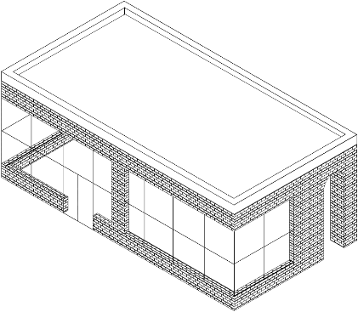
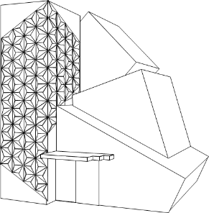
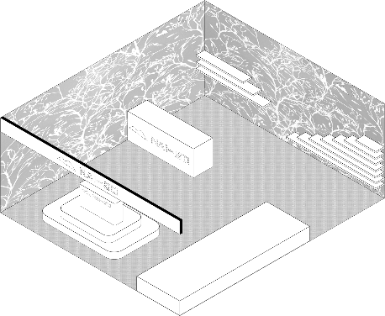
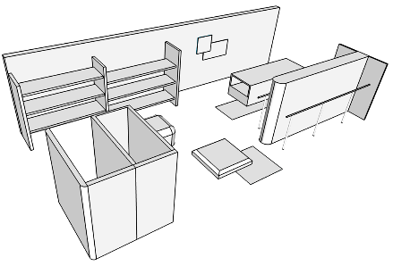
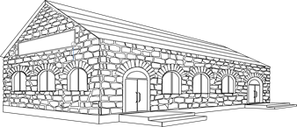
～ はじめに ～
令和元年、意匠法が改正され、建築物・内装の意匠が保護対象に加わりました。
令和2年（2020年）4月1日以降、
建築物・内装の意匠登録出願が可能になりました。
この資料は、その建築物や内装のデザインに携わる皆様に向けて作成しました。
「意匠法って何？」「どんな審査？」「どのように出願すればいいの？」
意匠登録出願の基本をご紹介します。
意匠登録出願の基礎（建築物・内装）
１
Notes:
（説明）
みなさんこんにちは。私たちは特許庁意匠課、意匠審査基準室です。
皆様は意匠法という法律を御存知でしょうか。
その意匠法が令和元年、大幅に改正され、令和２年４月１日から、建築物や内装のデザインについても保護対象となりました。
新たに建物の外観や、店舗の内装など、新しいデザインを意匠権という権利で守ることができます。
この資料では、その意匠法の基本をはじめ、
・権利をとるとどのような効果があるのか、
・どのように出願して、どのような審査がされるのか、
その基本をご紹介いたします。

Slide 3
目次
01 意匠法とは
・・・・・・・・・・・・・・・・・・・・・・・ 03
02 意匠権の効果
・・・・・・・・・・・・・・・・・・・・・・・ 10
03 出願から登録までの流れ
・・・・・・・・・・・・・・ 14
04 主な登録要件
・・・・・・・・・・・・・・・・・・・・・・・ 28
・・・・・・・・・・・・・・・・・・・・・ 37
05 様々な出願制度
06 願書・図面の記載
・・・・・・・・・・・・・・・・・・・・ 42
07 参考情報
・・・・・・・・・・・・・・・・・・・・・・・・・・・ 79
２
Notes:
（説明）
本資料の構成は、ご覧のとおりです。

Slide 4
01 意匠法とは
Notes:
（説明）
それではまず、意匠法の概要をご紹介します。

Slide 5
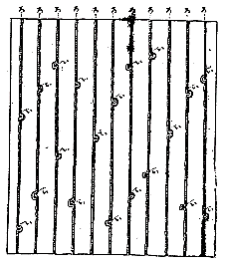
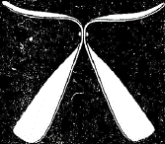

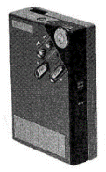
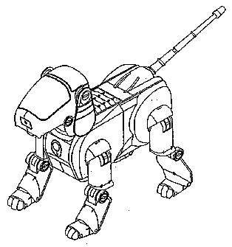
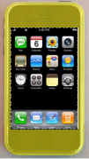

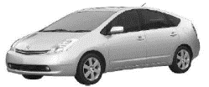
意匠法とは
意匠法 第一条
この法律は、意匠の保護及び利用を図ることにより、意匠の創作を奨励し、
もって産業の発達に寄与することを目的とする。
（意匠法 第１条、第2条）
創作した意匠を保護する法律です。
意匠法 第二条
この法律で「意匠」とは、物品（物品の部分を含む。以下同じ。）の
形状、模様若しくは色彩若しくはこれらの結合（以下「形状等」という。）、
建築物（建築物の部分を含む。以下同じ。）の形状等又は画像（中略）であつて、
視覚を通じて美感を起こさせるものをいう。
これまでは「物品」のデザインが主な保護対象でした。
⇒ 令和元年、意匠法が改正され、「建築物」や「内装」のデザインも保護対象になりました。
■意匠法の歴史
明治21年（1888年）現在の意匠法の前身となる「意匠条例」が制定されました。
以来、約130年にわたり、日本のデザインの発展を支えています。
（意匠条例が制定された主な理由）
・創作者の権利を認めて保護することは、日本の産業発展のために必要
・新しいデザインを生み出すには多くの労力が必要 ⇒ そのデザインが簡単に模倣されてしまっては、デザインをした人が報われない。
■意匠登録の例
織物縞
意匠登録第1号
（明治22年）
腰掛
意匠登録第123839号
（昭和31年）
運動ぐつ
意匠登録第281879号
（昭和44年）
包装容器
意匠登録第500401号
（昭和54年）
テーププレーヤー
意匠登録第628435号
（昭和59年）
自立歩行ロボットおもちゃ
意匠登録第1076843号
（平成11年）
乗用自動車
意匠登録第1192409号
（平成14年）
携帯情報端末
意匠登録第1356982号
（平成21年）
参考：特許庁意匠課 「意匠制度120年の歩み」 https://www.jpo.go.jp/system/design/gaiyo/seidogaiyo/isyou_seido_ayumi.html
01 意匠法とは
意匠登録出願の基礎（建築物・内装）
４
Notes:
（説明）
意匠法とは、皆様が創作した意匠、具体的には、建築や内装の「形状」をはじめ、「模様」や「色彩」、それらが結合したものを保護する法律です。
長年、物品の意匠が対象とされていましたが、新たに、建築物や内装の意匠も保護対象に加わりました。
日本の意匠法の歴史をひも解くと、発端は明治までさかのぼります。
時は明治21年、当時は「意匠条例」という名前で制定されました。
特許法と同様に、日本の産業発展のため、創作者の権利を認めて保護すること、
そして、新しいデザインを生み出すには沢山の労力がかかるにもかかわらず、そのデザインが簡単に模倣されてしまっては、デザインをした人が報われないなどの理由です。
以来、明治、大正、昭和、平成、そして令和と、約130年にわたって、意匠法は日本のデザインの発展を支えてきました。

Slide 6
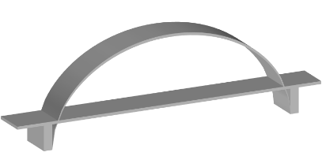
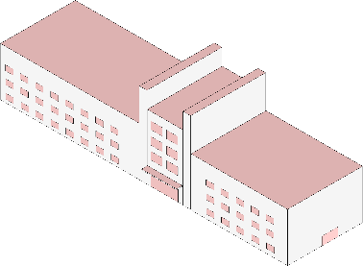
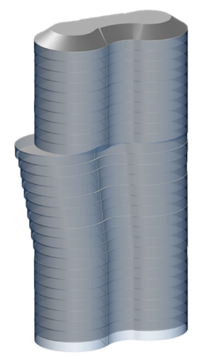
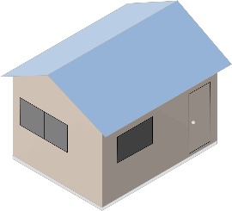
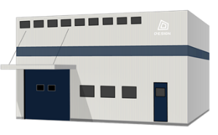
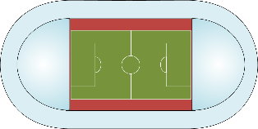
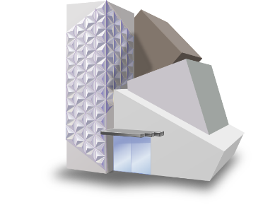
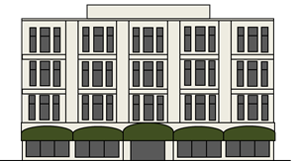
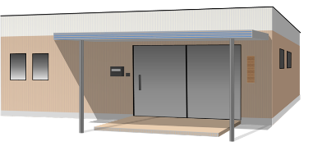
意匠法上の建築物
（意匠法 第2条）（意匠審査基準 第Ⅳ部第２章）
土地に定着した人工構造物（土木構造物を含む※）です。
オフィスビルや住宅、ホテル、競技場、各種商業施設、駅舎、空港、橋りょう、電波塔など…
意匠創作が行われる様々なものが対象となります。
■意匠法上の建築物の例
橋りょう
学校
競技場
住宅
工場
オフィスビル
事務所
百貨店
美術館
※こうした取扱いは、意匠の創作の対象となるものは広く意匠法で保護されるべきとの意匠法の法目的に基づくものです。
01 意匠法とは
意匠登録出願の基礎（建築物・内装）
5
Notes:
（説明）
さて、新たに、建築物の意匠が保護対象となるとご紹介したところ、
具体的には、どのようなものが対象となるのでしょうか。
このスライドではその一部を例示しています。
オフィスビルや住宅、百貨店などの商業用建築物はもちろん、意匠の創作が行われる様々なものを対象としており、
例えば橋りょうのデザインなど、日本ではいわゆる「土木」といわれる分野の創作も含まれます。
こうした取扱いは、意匠の創作の対象となるものは、広く意匠法で保護されるべきとの意匠法の法目的に基づくものです。

Slide 7
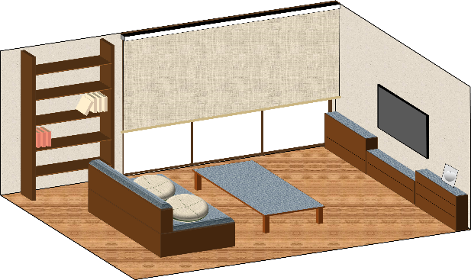


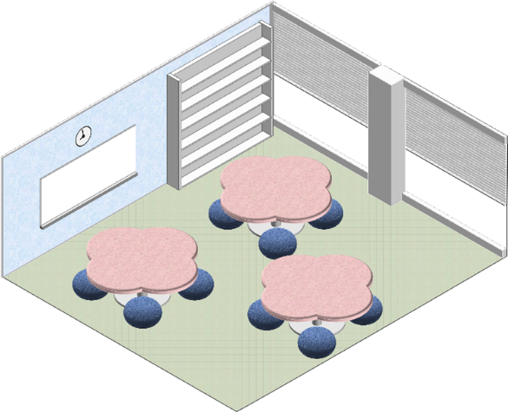
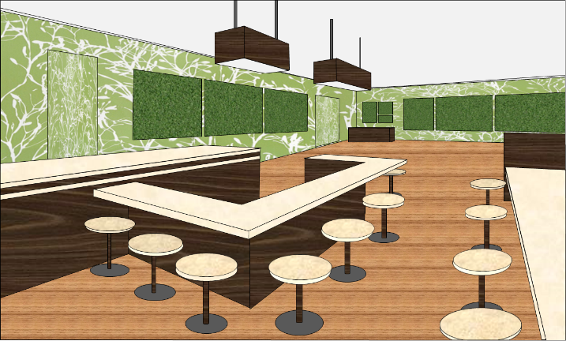
意匠法上の内装
（意匠法 第2条、第8条の2）（意匠審査基準 第Ⅳ部第４章）
店舗や事務所など、様々な施設の内装が含まれます。
★観光列車や客船など、動産の内装も対象です。
客船の内装
キャンピングカーの内装
■意匠法上の内装の例
ホテルの客室
喫茶店
幼稚園の教室
なお、内装の意匠として意匠登録を受けるためには、以下の要件を満たしている必要があります。
①店舗、事務所その他の施設の内部であること
②複数の意匠法上の物品、建築物又は画像により構成されるものであること
③内装全体として統一的な美感を起こさせるものであること
詳しくは意匠審査基準 第Ⅳ部第４章 内装の意匠 6.1.1
「意匠を構成するものであること」をご参照ください。
01 意匠法とは
意匠登録出願の基礎（建築物・内装）
6
Notes:
（説明）
つぎに、内装の意匠についてです。
意匠法における内装の意匠は、お店やオフィスなど、様々な施設の内装を対象としています。
不動産に限らず動産も、この「施設」の対象に含まれます。
例えば、観光列車や客船の内装も意匠登録の対象となります。

Slide 8
意匠法とは
様々な知的財産権法の一つです。
建築や内装のデザインの保護に関わるものは、「意匠法」のほかに、
「商標法」や「著作権法」、「不正競争防止法」などがあります。
法律と権利の 名称 |  | 保護対象 | 保護の趣旨 | 目的 | 権利取得のための審査 | 権利期間 | 権利の性格
産業財産権法 | 特許法 （特許権） | 発明 | 発明の奨励 | 産業の発達 | あり | 最長20年 | 絶対的独占権 (権利者から見ると) 故意に真似したものでなくても権利行使可能 (第三者から見ると) 知らなかったでは 済まされない
 | 実用新案法 （実用新案権） | 物品の構造・形状の考案 | 考案の奨励 |  | なし | 最長10年
 | 意匠法 （意匠権） | 物品や建築物等のデザイン | 創作の奨励 |  | あり | 最長25年
 | 商標法 （商標権） | 商品やサービスに使用するマークに化体した業務上の信用 | 業務上の 信用の維持 需要者の利益の保護 |  |  | 最長10年 （更新可）
著作権法 （著作権） |  | 思想・感情の創作的な表現 | 創作の奨励 | 文化の発展 | なし （自動的に発生） | 創作から 創作者の 死後70年 | 相対的独占権 独自の創作には権利が及ばない
特許庁が所管
文化庁が所管
参考：特許庁意匠課 「「デザイナーが身につけておくべき知財の基本」 https://www.jpo.go.jp/resources/report/kyozai/chizai_kyozai-designer-kihon.html
01 意匠法とは
意匠登録出願の基礎（建築物・内装）
7
Notes:
（説明）
さて、このスライドでは意匠法の位置づけについてご紹介します。
特許や商標、著作権など耳にしたことがあると思いますが、意匠法もそれらと並ぶ、知的財産を守る法律の一つです。
このスライドの表にあるように、それぞれの法律によって保護対象や審査の有無、権利期間などが異なっています。
この資料では細かく触れませんが、建築や内装のデザインの保護にかかわるものは、意匠法のほかにも、「商標法」や「著作権法」、
その他、このスライドの表にはありませんが「不正競争防止法」などがあります。

Slide 9
意匠権の権利期間
（意匠法第21条など）
最長25年です。
※何年間、権利を維持するかは、権利者が自由に決められます。
意匠権は、審査を経て登録査定となり、登録料納付の手続が完了次第、発生します。
その存続期間の終わりが、令和元年の意匠法改正により、
登録料納付の手続完了から20年 ⇒ 出願から25年に延長されました。
■意匠権に関する主な費用
意匠登録出願の料金は、出願１件につき、16,000円です。
審査を経て登録査定となり、その権利を登録・維持するためには、以下の登録料を納める必要があります。
・１年目～３年目 8,500円／年
・４年目以降 16,900円／年
詳細は以下のページをご参照ください。
「産業財産権関係料金一覧」（特許庁HP）
https://www.jpo.go.jp/system/process/tesuryo/hyou.html
※このほか、弁理士に出願等を依頼する場合は、別途弁理士費用がかかります。
01 意匠法とは
意匠登録出願の基礎（建築物・内装）
8
Notes:
（説明）
つぎに、意匠権の権利期間についてです。
令和元年の意匠法改正により出願から最長25年となりました。
なお、これは一度登録をしたら、自動的に25年間、権利が維持されるということではありませんのでご注意ください。
権利を維持するためには、いわゆる“年金”とよばれる登録料が必要となります。
１年目から３年目は、毎年8,500円、4年目以降は、毎年16,900円です。
もし25年間権利を維持したいのであれば、この料金を忘れずに納める必要があります。

Slide 10
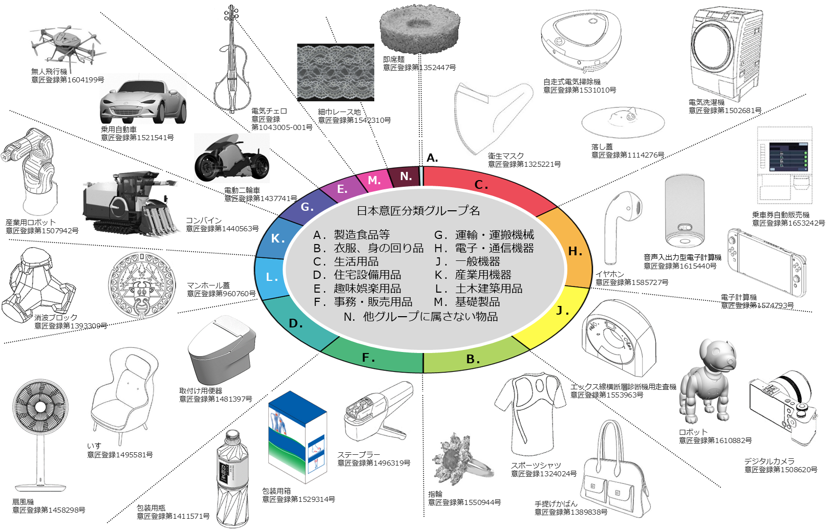
意匠登録出願の数（日本国特許庁／年間）
※上記の図は、意匠の登録例を日本意匠分類グループ毎に示したものです。グループ毎の比率は2020年の意匠出願件数に基づいています。
01 意匠法とは
意匠登録出願の基礎（建築物・内装）
9
Notes:
（説明）
つづいて、日本の特許庁には何件の意匠登録出願があるのかをご紹介します。
現在は、年間約３万件の出願があります。
それらはすべて審査官によって審査されます。
円グラフに記載のとおり、様々な分野のものが出願されており、
建築や内装のデザインと関係が深い家具や什器、建具や内外装材も多数出願されています。
以上、ここまでが意匠法の概要に関する説明です。

Slide 11
02 意匠権の効果
Notes:
（説明）
では次に、意匠権の効果についてご紹介いたします。

Slide 12



意匠権の効果
ビジネスを守る
ビジネスを発展させる
ライバル企業
模倣品メーカー
取引先企業
建築物・内装のユーザー
（顧客、消費者）
特許庁・裁判所・警察など
（外国）
●他者への牽制
●信頼性向上
●外国での審査・紛争時の優位性獲得
●オリジナリティの証明（コンペなど）
●デザイン力のアピール
侵害品の差止請求
模倣品メーカー
（意匠法第37条）
損害賠償請求
創作者（意匠設計者・インテリアデザイナーなど）
（民法第709条）
協力企業、投資家など
刑事告訴
●モチベーションの向上
●ライセンス機会の創出
●投資家へのアピール
裁判所・警察（日本）
信用回復措置請求
●報奨金の支給
（意匠法第41条）
社内を活性化させる
●模倣品・類似品の排除
平成27年度 特許庁産業財産権制度問題調査研究報告書「意匠権の取得による効果及びユーザーの多様性に着目した意匠制度の活用に関する調査研究」を参考に作成
02 意匠権の効果
意匠登録出願の基礎（建築物・内装）
11
Notes:
（説明）
意匠権の効果は、大きく３つに分かれます。
ここでは、皆様が創作した建築物や内装の意匠が権利化されたと仮定してご説明します。
色別にご紹介します。まず赤色、「ビジネスを守る」についてです。
意匠権を取得すると、権利者がその意匠を独占して使うことができます。
よって、権利者以外の人が勝手にその意匠を使ってしまうと、権利侵害になる恐れがあります。
そのような場合、権利者は、勝手に使用している人に侵害行為をやめるよう請求できるほか、
損害賠償を請求したり、刑事事件として告訴するなどもできます。
また、謝罪広告の掲載などを侵害者に対して求めることができます。
このほか、意匠権を取得し、意匠公報が発行されることで、ライバル企業や模倣品メーカー等に対しての“けん制”効果が期待されます。
つぎに緑色、「ビジネスを発展させる」についてです。
意匠権を取得すると、自社で創作した意匠であることの証明をはじめ、知的財産への理解があることや、デザイン力のアピールなど、取引先をはじめとする関係者への信頼向上が期待されます。
また、場合によっては、その意匠権を他社にライセンスしたり、投資家へのアピールなどに活用することも期待されます。
そして青色、「社内を活性化させる」についてです。
意匠設計者やインテリアデザイナーをはじめ、意匠を創作した方は、自身のデザインが権利として認められ、公報となって世界に知られることは、モチベーションの向上につながります。
また企業によっては、報奨金などを支給するなど、次の新たなデザインの創作へのモチベーションにつながっていきます。

Slide 13
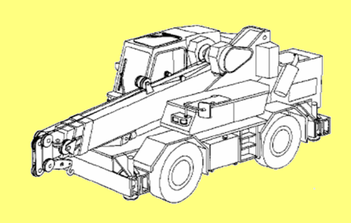
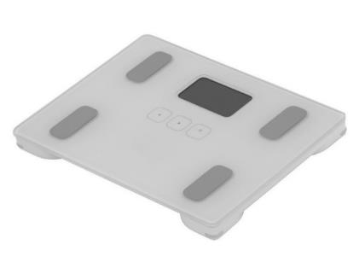
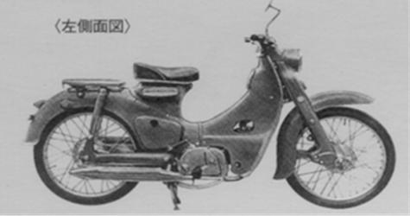
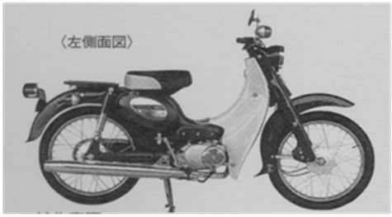
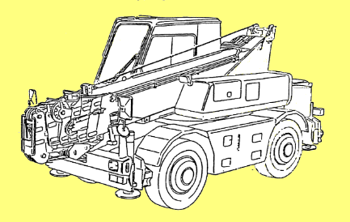
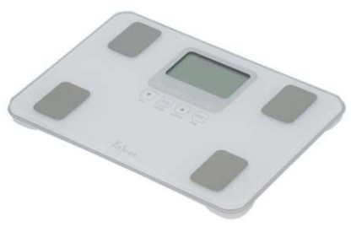
裁判例（高額な賠償額の事例）
「自動二輪車事件」
（昭和48年／東京地裁）
「自走式クレーン事件」
（平成12年／最高裁）
「体組成測定器事件」
（平成27年／東京地裁）
原告（意匠権者）の登録意匠
（意匠登録第146113号）
原告（意匠権者）の登録意匠
（意匠登録第766928号）
原告（意匠権者）の登録意匠
（意匠登録第1425945号）
被告製品のデザイン
被告製品のデザイン
被告製品のデザイン
損害賠償額 約７億６千万円を認定
損害賠償額 約４億５千万円を認定
損害賠償額 約１億３千万円を認定
※当時の大卒初任給は３万円程度
02 意匠権の効果
意匠登録出願の基礎（建築物・内装）
12
Notes:
（説明）
このスライドは、高額な賠償金が認められた意匠権に関する裁判の事例です。
上側の図が権利者の意匠、
対して下側の図が権利侵害と判断された意匠です。
場合によっては、これらの事例のように高額な争いになることがあります。

Slide 14
権利の効果が及ぶ範囲
（属地主義の原則）
日本の意匠権は、日本国内でのみ有効です。
例えば、日本の意匠権しか持っていない場合、
海外で模倣品が出回ったとしても、権利を行使することができません。
外国でも権利を活用したい場合は、対象国の意匠権を取得する必要があります。
■主要各国の意匠制度（建築物・内装）
意匠制度は国や地域によって異なります。
建築物や内装のデザインについて、海外での意匠権取得を検討する場合、
そもそも保護対象になっていない国もありますので、注意が必要です。
主要各国（地域）における建築物の外観・内装意匠の保護
 | 日本 | 米国 | 欧州 | 中国 | 韓国
外観 | ○ | ○ | ○ | ○ | ×
内装 | ○ | ○ | ○ | × | ×
※
※2020年4月1日以降
02 意匠権の効果
意匠登録出願の基礎（建築物・内装）
13
Notes:
（説明）
なお、日本で取得した意匠権は、日本国内でのみ有効となりますのでご注意ください。
もし海外でも権利を活用したい場合は、その対象国に出願をして権利を取得する必要があります。
また、国や地域によっては、
そもそも建築物や内装の意匠が保護対象となっていない場合もありますので、注意が必要です。

Slide 15
03 出願から登録までの流れ
Notes:
（説明）
ここからは、出願をしてからどのような審査がなされ、登録にいたるのかをご紹介します。

Slide 16
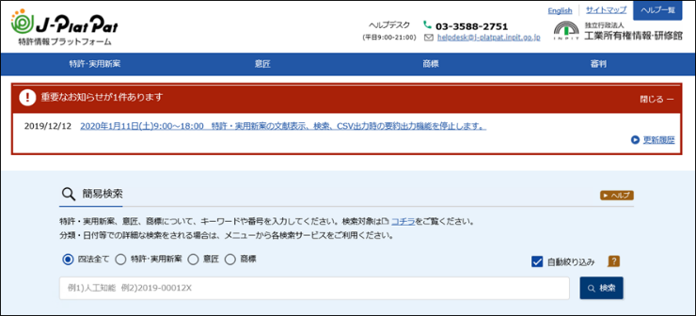
出願から登録までの流れ
（意匠法第16条など）
特許庁に出願をして、審査に通れば、意匠権を取得できます。
創作と同時に自然発生する権利ではありません（著作権とは異なります）。
登録になった意匠は、意匠公報として世の中に公開されます。
意匠公報情報は、下記ウェブサイトから無料で検索・閲覧できます。
意匠公報の例については、
次頁以降（P.16～P19）参照
■特許情報プラットフォーム（J-PlatPat）※工業所有権情報・研修館（INPIT）提供
各国の特許庁が発行する特許・実用新案・意匠・商標に関する「公報情報」や、
出願時、審査・審判時、登録後の状況などの経過が分かる「経過情報」等を照会できるサービスが無料で利用できます。
https://www.j-platpat.inpit.go.jp/
03 出願から登録までの流れ
意匠登録出願の基礎（建築物・内装）
15
Notes:
（説明）
まず大前提として、意匠権を取得するには、書類を作成し、特許庁に出願をして、審査に通ることが必要です。
この点は、創作と同時に自然発生する著作権とは異なります。
審査に通って登録となった場合、登録意匠は、意匠公報として世の中に公開されます。
この公報は、このスライドに記載のウェブサイトから無料で検索、閲覧できます。

Slide 17
意匠公報の例
公開された日付です。
（１９）【発行国】日本国特許庁（ＪＰ）
（４５）【発行日】平成３０年６月１０日（２０１８．６．１０）
（１２）【公報種別】意匠公報（Ｓ）
（１１）【登録番号】意匠登録第９９９９９９９号（Ｄ９９９９９９９）
（２４）【登録日】平成３０年５月５日（２０１８．５．５）
（５４）【意匠に係る物品】置時計
【関連意匠の意匠登録番号】意匠登録第８８８８８８８号（Ｄ８８８８８８８）
（５２）【意匠分類】Ｊ２－４００
（５１）【国際意匠分類】Ｌｏｃ（１０）Ｃｌ．１０－０１
【Ｄターム】Ｊ２－４００ＡＡ
（２１）【出願番号】意願２０１６－１２３４５６（Ｄ２０１６－１２３４５６）
（２２）【出願日】平成２９年１０月５日（２０１７．１０．５）
（７２）【創作者】
【氏名】意匠 太郎
【住所又は居所】東京都港区虎ノ門１－２－３
（７３）【意匠権者】
【識別番号】９８７６５４３２１
【氏名又は名称】デザイン経営 株式会社
（７４）【代理人】
【識別番号】１００９９９９９９
【弁理士】
【氏名又は名称】代理 太郎
【新規性喪失の例外の表示】意匠法第４条第２項の適用申請が有りました。
７桁の登録番号がつきます。
登録された日付です。
どのような物品、建築物、
内装かが記載されます
分野ごとに分類が付与されます。
出願した日付です。
意匠を創作した方の名前です。
権利者です。
代理人がいる場合に記載されます。
16
Notes:
（説明）
これは、その意匠公報の例です。
公開された日付をはじめ、
・登録された番号、
・どのような用途の建築物や内装であるか、
・分類、
・創作した人、
・権利者、
・使用の目的や使用の状態などに関する説明があれば、それらが入り、
最後に図面が掲載されます。

Slide 18
（５５）【意匠に係る物品の説明】この意匠は、家庭用の置時計である。
（５５）【意匠の説明】右側面図は、左側面図と対称にあらわれるため省略する。
使用用途や、
図面に関する記載です。
【図面】
【正面図】
【背面図】
以降、図が順々に掲載されます。
17

Slide 19
【平面図】
【右側面図】
【底面図】
最後に、審査官が審査で特に参考とした文献が掲載されます。
（５６）【参考文献】意登 １２３４５６７ 意登 ２４６８１０
03 出願から登録までの流れ
意匠登録出願の基礎（建築物・内装）
18

Slide 20
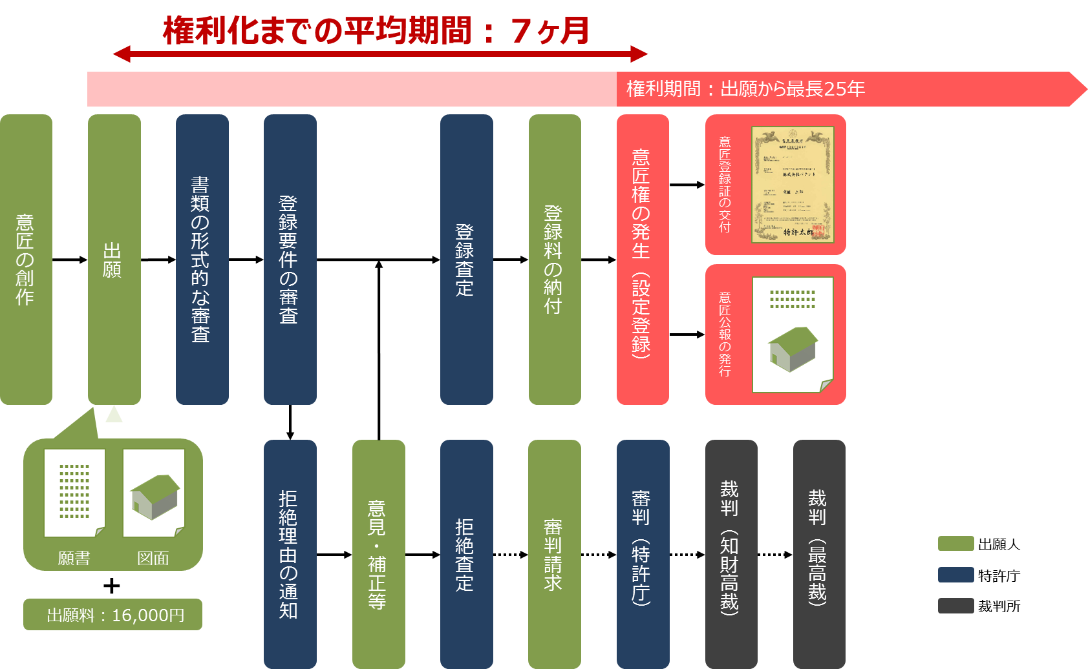
出願から登録までの流れ
03 出願から登録までの流れ
意匠登録出願の基礎（建築物・内装）
19
Notes:
（説明）
さてここからは、出願からどのような審査を経て、登録にいたるのかをご紹介します。
この図は、左から右へ、出願から登録までの流れを示したものです。
色別に、
緑色の部分は出願人の皆様が行う手続、
青色の部分は特許庁が行う審査などとなります。
場合によっては、特許庁の審査が終わったあと、黒色で示した裁判所までいたるケースもありますが、
この資料では、そこまでの説明は割愛し、
特許庁での審査を中心にご紹介いたします。

Slide 21
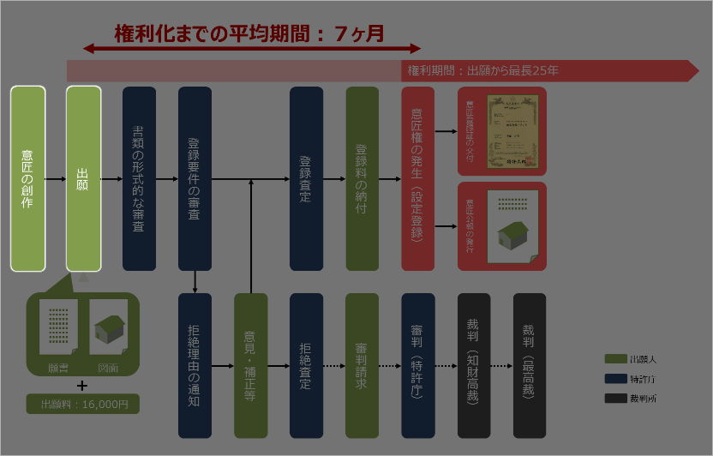





意匠登録を受けられる人
出願人
（意匠法第15条2項で準用する特許法第33条、第34条）
いまココ
「意匠の創作をした人」に
意匠登録を受ける権利があります。
例：意匠設計者、インテリアデザイナーなど
意匠登録を受ける権利は、他者に譲渡することもできます。
★実際の建築・施工の有無に関わらず出願できます★
意匠の創作をした時点で、意匠登録を受ける権利が発生します。
その意匠が実際に建築・施工されなかったとしても、出願は可能です。
例えば、まだ採択されるかわからないコンペ応募案など、意匠創作をした時点から出願できます。
施工？
されるかも、されないかも…。
思いついた！
意匠設計担当
インテリアデザイナーなど
意匠登録出願
実際に建築・施工されるか否かは関係なく出願可
特許庁
03 出願から登録までの流れ
意匠登録出願の基礎（建築物・内装）
20
Notes:
（説明）
まず出願の大前提として、誰が意匠登録を受けられるのかをご紹介します。
建築物や内装の分野においては、代表的なのは、意匠設計者やインテリアデザイナーさんなどでしょうか。
まずは、“意匠の創作をした人”が意匠登録を受ける権利を有します。
ただし、その意匠登録を受ける権利は他者に譲渡することもでき、所属する会社や、クライアントなどに渡すことができます。
なお、実際に建築・施工しないと出願できないのかとの質問を受けることがありますが、意匠の出願は、実際の建築・施工の有無は関係なく出願できます。

Slide 22
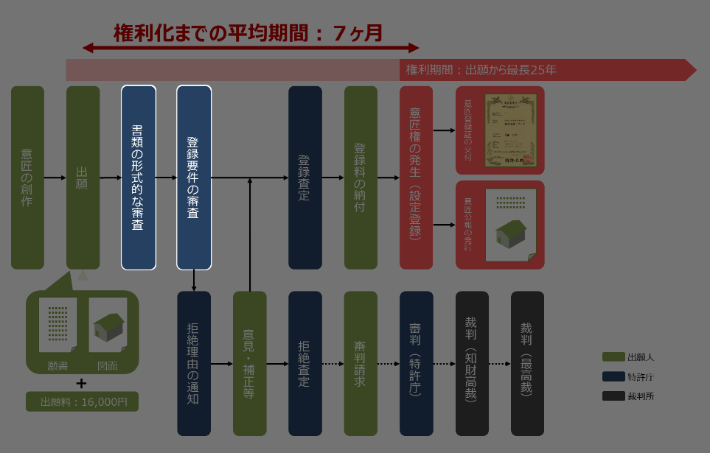
出願を受け付けたら…
特許庁
いまココ
（意匠法第16条など）
まず、書類の形式的な審査をします。
（書類の体裁、料金の納付など）
問題がなければ、
出願された意匠の審査を始めます。
（新規性、創作非容易性など）
■意匠審査基準
審査をする際に、意匠審査官が参照するもので、
どのような観点から建築物、内装の意匠の審査をするのか、詳細に記載されています。
内容はすべて特許庁ＨＰで公開しています。
https://www.jpo.go.jp/system/laws/rule/guideline/design/shinsa_kijun/index.html
03 出願から登録までの流れ
意匠登録出願の基礎（建築物・内装）
21
Notes:
（説明）
続いて、皆様の出願を受け付けたあと、特許庁はどのような審査をするのかについてご紹介します。
出願を受け付けると、まず書類の形式的な審査をします。
書類の体裁は整っているか、きちんと料金は納付されているかなどです。
その後、意匠審査官による、具体的な意匠に関する審査がはじまります。
意匠審査官は意匠法などの法令に従って審査を行います。
また、審査が一定の基準に従って公平で妥当に行われるように、関連する法令の適用について現時点で最善と考えられる基本的な考え方をまとめた「意匠審査基準」があり、審査官は、これらに則して審査を進めます。
建築物や内装の審査に関する基準も詳細に記載されています。
もしご興味があれば、特許庁ホームページで公開しておりますので御参照ください。

Slide 23
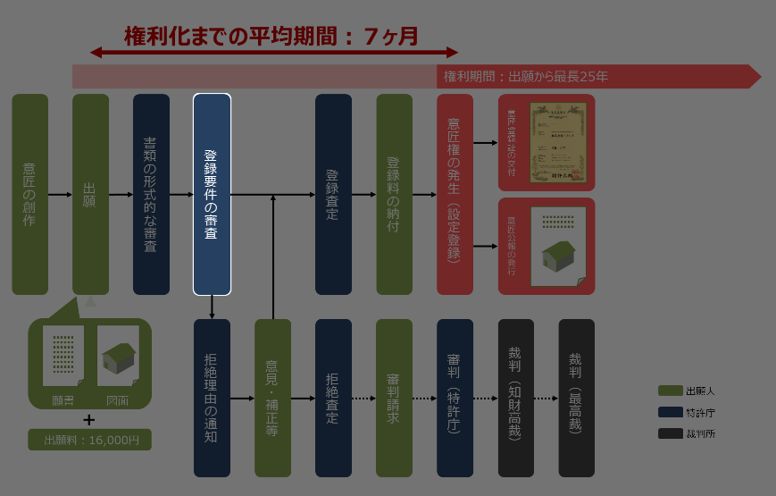
日本意匠分類
特許庁
いまココ
各出願に日本意匠分類をつけます。
出願内容をみて、審査官が判断・付与します。
建築物（土木構造物含む）・内装の意匠の多くは、
Ｌ２・Ｌ３という分類です。
■日本意匠分類
先行意匠調査の効率化のため、すべての出願と、特許庁の審査用データベース資料に付与しています。
分野ごとにＡグループからＮグループ（画像はＷ）があり、それぞれについて、さらに細分化されています。
https://www.jpo.go.jp/system/design/gaiyo/bunrui/isyou_bunrui/index.html
建築物・内装の意匠に関する分類の例
L2-5010 | 橋りょう など
L2-600 | 防波堤、ダム など
L3-100 | ガスタンク、煙突、灯台 など
L3-130 | 駅舎、空港ターミナル など
L3-140 | 鉄塔、電柱 など
L3-2000 | 高層ビル など
L3-21 | 戸建住宅 など
L3-24 | ロードサイド店舗 など
L3-70 | 病院の内装 など
L3-71 | オフィスの執務室の内装 など
03 出願から登録までの流れ
意匠登録出願の基礎（建築物・内装）
22
Notes:
（説明）
意匠の審査は、それぞれの出願に“日本意匠分類”とよばれる分類を付与することからはじまります。
これは審査の効率化などの観点から行われるもので、建築物や内装の意匠の多くはＬ２、L３という分類になります。
この分類についても、特許庁ホームページにおいて、すべて公開しています。

Slide 24
意匠の認定
特許庁
いまココ
出願された意匠の内容を把握します。
どのような用途・機能なのか、どのような形態なのか、など
審査官は提出された願書・図面の記載から把握します。
これを「意匠の認定」といいます。
■登録できないもの（例）
① 用途がわからない
例）願書に「建物」とだけ記載されており、どのような用途の建築物なのか不明。
② 形態を特定できない（図面が整合しない・図面が足りない）
例）図面に矛盾があり、一つの形態を導き出せない。
例）図面が不足しており、形態を特定できない箇所がある。
図面が整合しない
【左側面図】
【正面図】
【右側面図】
【背面図】
【平面図】
03 出願から登録までの流れ
意匠登録出願の基礎（建築物・内装）
23
Notes:
（説明）
分類を付与したあと、審査官は、出願された意匠の用途や機能、形態を把握します。
例えば、どのような用途に用いる建物や内装なのか、図面はきちんと整合して、一つの形態を特定できるかなどです。
この作業を、“意匠の認定”と呼んでいます。
ここでもし、建物や内装の用途がわからない、形態を特定できない等の問題がある場合、登録することができません。

Slide 25
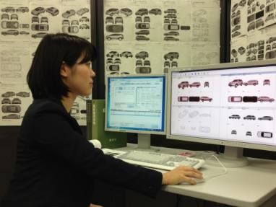
先行意匠調査
特許庁
いまココ
先行意匠を調査します。
審査官は、特許庁のデータベースを基本に、
出願意匠に似たものがないか等、先行意匠を調査します。
■特許庁のデータベース
日本や海外の特許庁で発行している意匠公報のほか、雑誌やカタログ、インターネットなどに掲載されている
様々な意匠を、審査資料として日々蓄積しています。（約1,100万件 ※2018年度末時点 全分野合計）
建築やインテリア関係の資料も拡充しており、すべての資料は、審査官が自席の端末から見ることができます。
このほか、データベースに登録されていない資料についても、審査官は必要に応じてサーチを行います。
●出願意匠
●特許、実用新案公報
●外国公報
●雑誌、カタログ、インターネットなどの公知意匠
03 出願から登録までの流れ
意匠登録出願の基礎（建築物・内装）
24
Notes:
（説明）
出願された意匠を認定したのち、審査官は、出願よりも前に、同様の意匠が既にないかなど、先行意匠の調査を行います。
調査は特許庁のデータベースを中心に行うほか、必要に応じて、データベースにはない資料についても、審査官の職権で調査を行います。

Slide 26
登録要件の判断
特許庁
いまココ
登録できるか否か検討・判断します。
審査官は、先行意匠調査の結果を考慮して判断します。
主な登録要件は以下のとおりです。
登録にはすべての要件を満たす必要があります。
■意匠ごとに出願されていること（P.29）
一意匠一出願
■工業上利用できる意匠であること（P.31）
意匠を構成するものであること／意匠が具体的なものであること／工業上利用することができるものであること
■新規性（P.32）
公知の意匠と同一・類似の意匠でないこと
■創作非容易性（P.34）
公知の意匠から容易に創作できた意匠でないこと
■先願（P.36）
同一・類似の意匠について最先の出願であること
■不登録事由（意匠法第５条）
公序良俗に反する意匠でないこと、必然的形状の意匠でないこと、等
03 出願から登録までの流れ
意匠登録出願の基礎（建築物・内装）
25
Notes:
（説明）
先行意匠の調査を終えたあと、審査官は調査で得られた文献を参考に、出願された意匠を登録できるか検討します。
あとで詳細をご紹介しますが、登録するためには、枠内のすべての要件を満たすことが必要です。

Slide 27
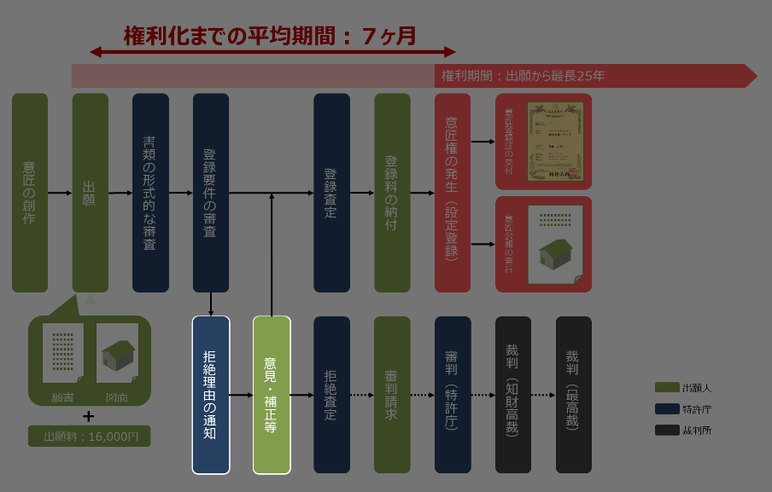
登録できない理由の通知（拒絶理由通知書）
特許庁
（意匠法第19条で準用する特許法第50条）
いまココ
登録できないと判断した場合、
審査官はその理由を通知します。
→ この通知を「拒絶理由通知書」といいます。
これに皆様から“返信”することもできます（意見書）。
★このやり取りを経て、登録できない理由が解消する場合があります。
出願人
★審査官と面接できます★
拒絶理由の通知書には、担当審査官の連絡先が記載されています。
審査官と意思疎通を図りたい場合、電話やFAXでやり取りができるほか、実際に対面して、面接形式での
やり取りも可能です。どうぞお気軽にお問い合わせください（以下の３種類あります） 。
① 特許庁庁舎（東京）での面接
② インターネット経由のテレビ面接
③ 審査官が皆様のお近くに出向いての出張面接
面接ガイドライン【意匠審査編】（特許庁HP）
https://www.jpo.go.jp/system/laws/rule/guideline/design/mensetu_guide_isyou.html
03 出願から登録までの流れ
意匠登録出願の基礎（建築物・内装）
26
Notes:
（説明）
審査官は、登録できないと判断した場合、その理由を通知します。
出願人の皆様は、これに対して意見することができ、そのやり取りによっては、登録できない理由が解消する場合があります。
なお、意匠の審査官とは、電話やFAXでやり取りができるほか、面接することが可能です。
東京にある特許庁庁舎にお越し頂くほか、
遠隔の方にはインターネット経由のテレビ面接などもあります。
審査官からの通知書には、審査官の連絡先が記載されています。
詳細は担当の審査官まで、どうぞお気軽にお尋ねください。

Slide 28
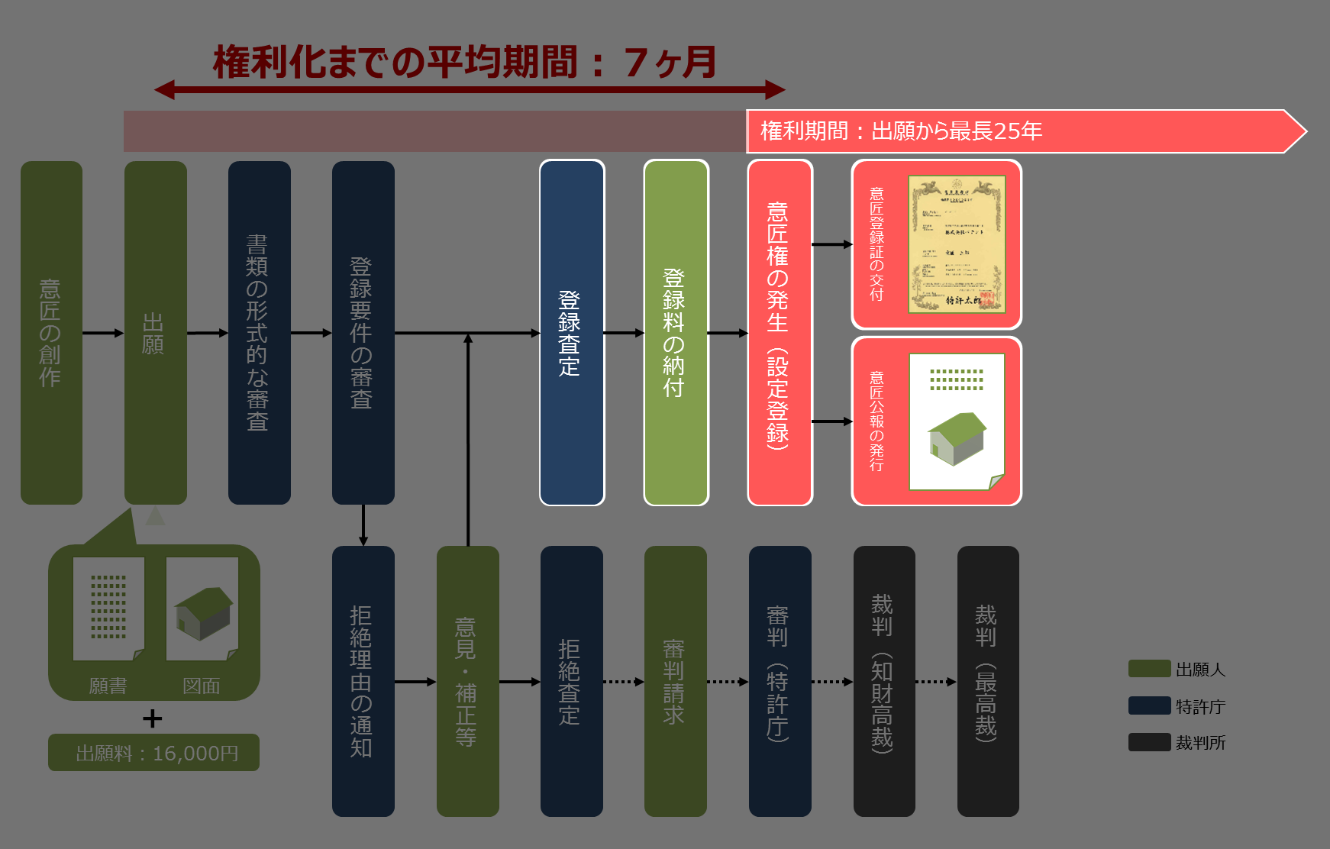
登録査定
特許庁
（意匠法第18条）
いまココ
登録できると判断した場合
審査官は「登録査定」します。
出願人
いまココ
登録査定が届いたら、30日以内に登録料を忘れずに納付してください。
この登録料の支払いがないと、権利になりませんのでご注意ください。
手続の詳細は以下のページをご参照ください。
■設定登録の手続（特許庁HP）
https://www.jpo.go.jp/system/process/toroku/settei_touroku.html
手続が完了次第、皆様のお手元に「意匠登録証」が届きます→
03 出願から登録までの流れ
意匠登録出願の基礎（建築物・内装）
27
Notes:
審査官は、登録できると判断した場合、登録査定を通知します。
ご注意頂きたいのは、この登録査定が届いたあと、登録料を納付頂かないと権利にならないということです。
無事に登録料が納付され手続が完了すれば、“登録証”が皆様のお手元に届きます。

Slide 29
04 主な登録要件
Notes:
（説明）
以上、出願から登録までの審査の流れをご紹介しました。
ここからは、意匠を登録するための要件についてご紹介します。

Slide 30



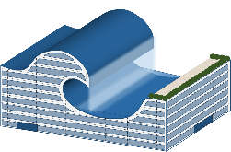
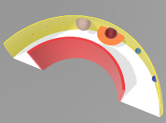
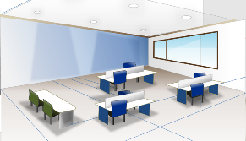
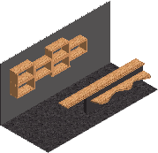
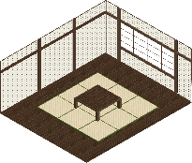
意匠ごとに出願されていること
（意匠法第７条など）
複数の意匠を、一つの出願に含めることはできません。
建築物・内装の意匠における、「一の意匠」の主な考え方は、以下のとおりです。
①願書に、２以上の用途を併記することはできません（願書の【意匠に係る物品】については p.51,52参照）
建築物
×
【意匠に係る物品】住宅、工場
×
【意匠に係る物品】ホテル及び病院
※オフィスや店舗、ホテル機能を兼ね備えたビルなど、複合的な用途をもつ建築物の場合の記載は、p.51参照。
×
×
内装
【意匠に係る物品】オフィスの執務室の内装、学校用教室の内装
【意匠に係る物品】ホテル客室の内装、兼、病室の内装
※オフィスの執務室と同じ空間に併設したカフェなど、複合的な用途をもつ内装の場合の記載は、p.52参照。
②図面に、関係がない複数の建物や内装を記載することはできません（図面については、p.42以降参照）
建築物
×
住宅
煙突
×
三重塔
オフィスビル
内装
×
美術館の内装
オフィスの内装
×
バーの内装
住宅の内装
29
Notes:
（説明）
まず、基本的なところからご紹介しますが、
複数の意匠を一つの出願に含めることはできません。
例えば、出願する書類に、「住宅、工場」と記載したり、図面に関係がない複数の意匠を記載するなどです。
もしこれらの意匠を出願したい場合は、一つ一つ、別の出願として提出する必要があります。

Slide 31
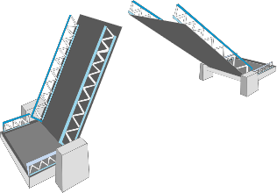
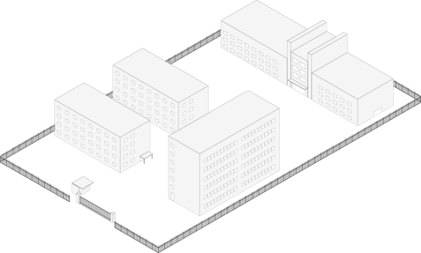
建築物
図面中に、物理的に離れた構成物が複数あっても、以下に該当する場合は、「一の意匠」と扱います。
①社会通念上、全ての構成物が、一の特定の用途・機能を果たすために必須の場合
〇
中央で分離している可動橋
〇
同一敷地内に建設された学校の校舎
②社会通念上、全ての構成物が、一の特定の用途・機能を果たすために
何らかの結びつきがある場合であって、以下に該当する場合
（ア）近接して建設することを考慮して形状の関連性を持たせるなど、
一体的に創作がなされている場合
（イ）社会通念上一体的に実施がなされうる得るものである場合
内装
空間を仕切る壁などで分断されることのない、物理的に一続きの空間を「一の意匠」と扱います。
×
別個の空間となっている「ホテルロビーの内装」と、「ホテル客室の内装」
×
「駅舎の内装」と、「鉄道車両の内装」
※ただし、空間を仕切る壁が透明となっている場合など、
物理的には区切られていても、視覚的に一続きの空間と認められる場合は、「一の意匠」と扱います。
04 主な登録要件
意匠登録出願の基礎（建築物・内装）
30
Notes:
（説明）
なお、一の意匠の考え方について簡単に補足しますと、
まず建築物の場合、物理的につながった一棟の建屋であれば何の問題もありませんが、
建築物によっては、物理的に離れた意匠の創作があります。
例えば、中央で分離した可動橋などです。
このように物理的に分離した意匠創作の場合、
審査では、社会通念上、全ての構成物が、一の特定の用途・機能を果たすために必須の場合と認められる場合は、一の意匠と判断します。
このほか、同一敷地内に建設された学校の校舎など、社会通念上、一体的に実施がなされ得るものである場合なども同様に、一の意匠と判断します。
内装の場合は、空間を仕切る壁などで分断されることのない、物理的に一続きの空間を「一の意匠」と扱います。
ただし、空間を仕切る壁が透明となっている場合など、物理的には区切られていても、視覚的に一続きの空間と認められる場合は、「一の意匠」と扱います。
例えば、オフィスにおいて、透明のパーティションで区切られた複数の会議室や、喫茶店において、透明の壁で区切られた喫煙者用のスペースなどが想定されます。

Slide 32
工業上利用できる意匠であること
（意匠法第２条、第３条、第８条の２など）
意匠法上の建築物・内装の意匠に該当すること（P5,P6参照）
建築物
×
自然の岩、自然の樹木など（人工構造物ではない）
×
スキーゲレンデ、ゴルフコースなど（人の手が加えられているものの、自然物を意匠の主たる要素としている）
内装
×
天井裏や床下、壁裏、パイプスペースなど（施設利用者が通常視認することのないもの）
使用目的や使用状態、用途がわかること
どのような用途で使用する建築物（or 内装）か、どのように使用するのか、など
形状を特定できること
図面に意匠が十分開示されているか、図面は整合しているか、など
視覚に訴えるものであること
通常見えないような部分ではないか、肉眼で視認できないような微細なものではないか、など
工業上利用できるものであること
同一のものを複数量産しうるか、など
04 主な登録要件
意匠登録出願の基礎（建築物・内装）
31
Notes:
（説明）
続いて、細かい要件になりますが、工業上利用できる意匠であることとの要件があります。
詳細はこのスライドに記載のとおりのため割愛しますが、登録するためには、ここに記載された要件をすべて満たす必要があります。

Slide 33
新規性
（意匠法第３条１項各号）
出願前に公開されたデザインでないこと
出願する前に、雑誌やカタログ、インターネットなどに公開されたもの、それに類似するものは、
皆に知られたデザイン（＝新規性がない意匠）として、登録することができません。
★出願前に、創作した意匠を公開すると、新規性を失うことになりますのでご注意ください。
この例外として…
※やむを得ず意匠を公開し、その後に出願したい場合（意匠法第４条）
例えば、公開コンペに応募した案など、意匠が公開された後に実施が決まり、その後に意匠登録出願をしたい
場合など、そのまま出願すると、新規性がない意匠として審査で拒絶されます。
このような場合は、公開から１年以内に限り、所定の手続を行って出願すれば、そのコンペで公開した意匠に
限り、新規性を失ったとはしない規定があります。詳細は以下を参照ください。
意匠の新規性喪失の例外規定の適用を受けるための手続について（特許庁HP）
https://www.jpo.go.jp/system/design/shutugan/tetuzuki/ishou-reigai-tetsuduki/index.html
32
Notes:
（説明）
続いて、新規性の要件です。
この要件は、審査でもよく検討にあがるものの一つです。
端的に言いますと、“出願前に公開されたデザインでないこと”との要件です。
例えば、出願する前に建築雑誌やカタログ、インターネットなどで公開されますと、それらは新規性がない意匠と判断され、登録を受けることができません。
なお、枠内に記載のとおり、公開から１年以内であれば、所定の手続をすれば、その公開した意匠に限り、新規性を失ったとはしない規定があります。

Slide 34
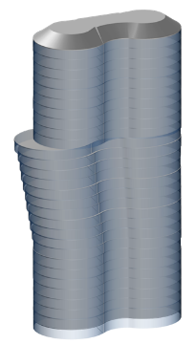

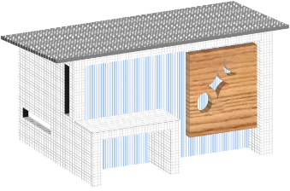
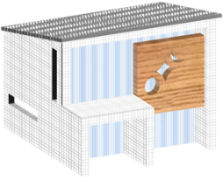
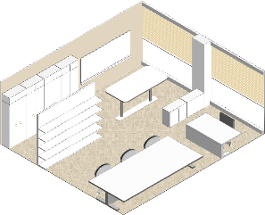
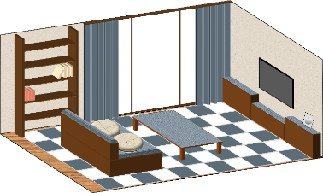


×
（出願前に公開されたデザインのみならず…）
出願前に公開されたデザインと“類似する意匠”についても、
新規性がないとして、登録することができません。
建築物
×
建築物
公知意匠「ホテル」
出願意匠「ホテル」
類似
公知意匠「住宅」
出願意匠「住宅」
類似
内装
内装
公知意匠「オフィス」
×
公知意匠
「Y邸のインテリア」
類似
×
類似
出願意匠
「病院用待合室の内装」
出願意匠
「オフィスの執務室の内装」
04 主な登録要件
意匠登録出願の基礎（建築物・内装）
33
Notes:
（説明）
また、 “出願前に公開されたデザインと類似する意匠”についても登録を受けることができませんので
ご注意ください。

Slide 35


創作非容易性
（意匠法第３条２項）
当業者が容易に創作できるものでないこと
産業の発展を阻害するおそれがあるため、
当業者（意匠設計者やインテリアデザイナーなど）が容易に思いつく意匠は登録できません。
■創作容易な意匠の例（意匠審査基準 第Ⅳ部 第２章 建築物の意匠、第４章 内装の意匠）
建築物
置き換え
内装
置き換え
34
Notes:
（説明）
続いて、創作非容易性の要件です。
仮に新規性がある意匠であったとしても、同じ業界の人からみて、容易に思いつくような意匠は登録できません。
これは、そのような意匠が登録されてしまうと、意匠の創作や、産業の発展を逆に阻害しかねないためです。
このスライドでは、創作が容易と判断するものの例をご紹介しています。
次のページも同様です。

Slide 36





建築物
寄せ集め
内装
寄せ集め
配置の変更
配置の変更
建築物
内装
04 主な登録要件
意匠登録出願の基礎（建築物・内装）
35

Slide 37
先願
（意匠法第９条）
一番早い出願であること
類似の出願が同時期にあった場合、
審査では “特許庁に出願をした順”で登録を判断します。
■異なる人が類似のデザインをし、出願のタイミングが違う場合の例
思いついた！
だけど、出願はまだいいか。
×
審査を経て拒絶
意匠設計者A
出願
（先願の意匠に類似）
出願
審査を経て登録
思いついた！
すぐ出願しよう。
意匠設計者B
04 主な登録要件
意匠登録出願の基礎（建築物・内装）
36
Notes:
（説明）
最後に、先願の要件です。
同一の意匠や、類似した意匠の出願が同時期にあった場合、審査では、早く出願した人に権利が与えられます。
また、全く同じ日に、同一の意匠や類似した意匠について複数の方から出願があった場合には、協議によって意匠登録を受ける方を決めていただくことになります。
権利化を検討している場合は、意匠の創作をしたのち、いち早く出願することが重要です。

Slide 38
05 様々な出願制度
Notes:
（説明）
ここからは、様々な出願の制度をご紹介します。

Slide 39

建築物や内装の一部分も出願できます
（意匠法第２条）
独創的で特徴ある創作部分を出願・登録できます。
建築物の外観の一部や、内装の一部に特徴的な創作をした場合、
その部分について、意匠登録を受けることができます。
意匠登録を受けたい部分を実線で、その他の部分を破線等で描き分けます（詳細はP.74）
■飲食店の例（外観）
（内装）
【正面図】
【斜視図】
05 様々な出願制度
意匠登録出願の基礎（建築物・内装）
38
Notes:
（説明）
意匠の出願は、必ずしも全体の形状でなくとも構いません。
このスライドに記載しているとおり、特徴ある部分の創作をした場合、その部分について出願をし、権利化することができます。

Slide 40



関連意匠
（意匠法第10条）
バリエーションの意匠を登録できる制度です。
１つのデザインコンセプトから生まれた“類似する意匠”を複数登録できます。
※登録できる期間に制限がありますのでご注意ください（最初の意匠の出願から10年）
■空気清浄機の例
類似
類似
基礎意匠
関連意匠A
関連意匠B
最初の意匠（基礎意匠）の出願から10年を経過する日前まで
05 様々な出願制度
意匠登録出願の基礎（建築物・内装）
39
Notes:
（説明）
続いて、関連意匠のご紹介です。
意匠創作の現場では、一つのデザインコンセプトから、複数の似た意匠が創作することがありますが、
そのような意匠を、“群”として出願し、登録を受けることができます。

Slide 41
秘密意匠
（意匠法第14条）
一定期間、図面を公開せず秘密にできる制度です。
設定登録の日から最長３年間、登録した意匠の内容を秘密にしておくことができます。
例えば、プレスリリース前に意匠登録され、意匠公報が発行される場合などに有効です。
秘密意匠を請求した場合、図面をはじめ、
具体的な内容が伏せられた状態で公報が発行されます。
※秘密期間が終了した後、図面を含めたすべての内容が公開されます。
■■■■■■■■■
■■■■■■■■■
■■■■■■■■■
？
05 様々な出願制度
意匠登録出願の基礎（建築物・内装）
40
Notes:
（説明）
続いて、秘密意匠のご紹介です。
前にご紹介したとおり、審査を経て登録された場合、通常であれば、図面が掲載された意匠公報が発行されますが、例えば、プレスリリースの前など、意匠を世間に公開せず秘密にしておきたい場合など、最長３年間、図面などを公開せずに秘密にしておくことができます。
ただし、この秘密意匠の請求には、別途料金がかかりますのでご注意ください。

Slide 42


組物の意匠
（意匠法第８条）
同時に使用される二以上のものを、
１つの意匠として登録できる制度です。
一意匠一出願（P.29,30）の例外としての制度です。
出願できるもののリストはP.77、図面の表し方はP.78を参照ください。
■一組の飲食用容器セットの例
■一組の飲食用具セットの例
05 様々な出願制度
意匠登録出願の基礎（建築物・内装）
41
Notes:
（説明）
最後に、組物の意匠です。
ここに記載のとおり、いわゆるセット物として認められるものなど、本来であれば、一つの出願には一つの意匠しか入れられないため出願できないのですが、
例外的に、同時に使用される二以上のものを、一つの意匠として登録することができます。

Slide 43
06 願書・図面の記載
Notes:
（説明）
以上、様々な出願制度をご紹介しました。
続いて、出願するための書類の書き方をご紹介いたします。

Slide 44

出願方法
インターネットで出願できます。
紙面で出願もできますが（特許庁窓口に直接提出 or 郵送）
書類を電子データ化する手数料が別途必要です（基本料金2,400円＋書面1枚あたり800円）
■初心者のための電子出願ガイド（特許庁HP）※Windowsのみ対応
願書の作成から出願まで、画面の指示に従って操作するだけで簡単に行うことができます。
https://www.jpo.go.jp/system/process/shutugan/pcinfo/hajimete/index.html
06 願書・図面の記載
意匠登録出願の基礎（建築物・内装）
43
Notes:
（説明）
まず、出願の方法について、インターネットで出願することができます。
昔ながらの紙でも出願することはできますが、提出頂いた紙を電子データ化する手数料が必要です。
作業負担や費用面などの観点から、インターネットでの出願をおすすめします。
詳細は、枠内のURLを御参照ください。

Slide 45




基本の書類（願書・図面）
（意匠法第6条、意匠法施行規則様式第２、様式第６など）
出願の基本書類は、「願書」と「図面」の２つです。
出願意匠そのものの形態を表す
（線図のほか、CG、写真も可）
氏名・住所、出願意匠の説明などを記載
＜願書の例＞
＜図面の例＞
06 願書・図面の記載
意匠登録出願の基礎（建築物・内装）
44
Notes:
（説明）
出願する基本の書類は、大きく分けて２つ、「願書」と「図面」です。
願書とは、出願する方の氏名や住所、出願する意匠の説明などを記載したものです。
図面は読んで字のごとく、出願する意匠そのものを記載したものです。
このスライドは平屋の事例を“線図”で表したものですが、線図に限らず、CGや写真で表すこともできます。

Slide 46
願書の記載例（オンライン出願）
出願人自身の案件管理のため、出願人が任意に記載します。
同時に２以上の出願をする時には必ず記載してください。
ローマ字（大文字）、アラビア数字、「ー」のみ使用可。
【書類名】 意匠登録願
【整理番号】 ＤＥＳＩＧＮ１
【提出日】 令和〇〇年〇〇月〇〇日
【あて先】 特許庁長官
【意匠に係る物品】 住宅
【意匠の創作をした者】
【住所又は居所】 東京都千代田区霞が関３－４－３
【氏名又は名称】 意匠 太郎
【意匠登録出願人】
【識別番号】 ０１２３４５６７８
【住所又は居所】 東京都千代田区霞が関３－４－３
【氏名又は名称】 デザイン経営株式会社
【代表者】 経営 匠
【代理人】
【識別番号】 ８７６５４３２１０
【住所又は居所】 東京都港区六本木３－２－１
【弁理士】
【氏名又は名称】 代理 次郎
【電話番号】 ０３－１２３４－５６７８
建築物または内装の用途及び機能がわかるように記載します。
（詳細はP.51）
漢字、ひらがな、カタカナ以外は使用不可。
★
複数人いる場合は、欄を繰り返し設けます。
【意匠の創作をした者】
【住所又は居所】 ～
【氏名又は名称】 ～
【意匠の創作をした者】
【住所又は居所】 ～
【氏名又は名称】 ～
審査を経て登録された場合、【意匠権者】になります。
（P.16参照）
識別番号を取得している際に記載します。
（取得していない場合は記載不要）
識別番号を記載した場合は【住所又は居所】の欄を省略可
出願人が法人の場合【氏名又は名称】の下に
【代表者】の欄を設けます。
※【代理人】の記載がある時は省略可
代理人がいる場合に記載します。
（いない場合は記載不要）
45
Notes:
（説明）
こちらは願書の記載例です。
各項目の詳細は記載のとおりのため説明は割愛しますが、
１点だけ、重要な項目の１つとして、赤い星をつけた上から５つ目、【意匠に係る物品】の欄があります。
建築物又は内装の意匠を出願する場合は、どのような用途の建築物であるか、又はどのような用途の内装の意匠であるかを記載します。
詳細は後ほど、51ページでご紹介いたします。

Slide 47
【手数料の表示】
【予納台帳番号】 ０１２３４５
【納付金額】 １６０００
【提出物件の目録】
【物件名】 図面 １
【意匠に係る物品の説明】
この住宅は、平日は都会で勤務及び居住し、休日は地方で暮らすといった
二地域居住をする人や、別荘での利用を主に想定した平屋建住宅である。
【意匠の説明】
正面図、背面図、左側面図、右側面図に表された窓はいずれも透明である。
右側面図に表された玄関ドアの縦長矩形部は透光性を有する。
写真のみで表す場合は【写真 １】と記載します。
図面と写真の両方を用いる場合は、以下のように記載します。
【提出物件の目録】
【物件名】 図面 １
【物件名】 写真 １
【意匠に係る物品】の記載（P.45）だけでは、その建築物や内装
を十分に理解できない場合など、建築物又は内装の使用の目的、
使用の状態等、理解を助ける記載をします（詳細はP.53）。
★
★
図面に補足する形で形態に関する記載をします。
（詳細はP.54）。
以下、図面が続きます。
06 願書・図面の記載
意匠登録出願の基礎（建築物・内装）
46
Notes:
（説明）
願書の続きです。
先ほどの【意匠に係る物品】の欄と同様に、
赤い星をつけた【意匠に係る物品の説明】の欄、
そして【意匠の説明】の欄の記載内容は、審査における重要な項目の一つです。
いずれも後ほど詳細をご紹介いたします。

Slide 48


図面の記載例（オンライン出願）
図面は、線図のほか、CGや写真での表現も可能です。
必ずしも５面図（正面、背面、左側面、右側面、平面）で表す必要はなく、
斜視図（パース）などの表現も許容します。
ここでは住宅の外観を例に、線図で５面を表した例を紹介します。
【書類名】 図面
意匠登録を受けようとする意匠のみ、見えるままを表します。
寸法、方位、図面記号、仕上げ、室名などを表すことはできませんのでご注意ください。
【正面図】
各図の大きさは、
最大 横150mm、縦113mmです。
線の太さ
実線と破線：約0.4mm
切断面を表す平行斜線・鎖線：約0.2mm
図面の記載順は自由です。
Ａ
Ａ’
【背面図】
各図の縮尺が整合するように表します。
本事例では、正面図、背面図、
左右側面図と記載していますが、
“立面図”等の表現も許容します。
47
Notes:
（説明）
続いて、図面の記載例です。
これは平屋の住宅を、底面を除いた５面、すなわち、正面、背面、左側面、右側面、平面から表した例です。
意匠登録出願用の図面は、意匠登録を受けようとする意匠のみ、見えるままを表すのが基本です。
一般的な建築図面や内装図面において記載される寸法や図面記号、仕上げなどを表すことは原則できませんのでご注意ください。
各図面の大きさは、最大で 横150mm、縦113mm と定められています。
記載する順番は自由です。
記載する縮尺は特段決められておりません。
もし詳細なディティールまで開示・表現したい場合は、まず意匠登録を受けようとする意匠の全体を表したのち、別途、「部分拡大図」などを追加します。部分拡大図については後ほど68,69ページでご紹介します。
なお、各図の縮尺（大きさ）は共通するよう記載してください。
例えば、正面図と背面図の大きさが著しく異なるような場合は、どのような形態の意匠であるのかわからなくなってしまう場合があります。
ですので、そのようなことがないよう、各図の縮尺を整合させてください。
また、手前の面に隠れるなどして、正面、背面、左側面、右側面、平面の５面図で表しきれない部分がある際に、その隠れてしまっている部分も含めて、意匠登録を受けたいと考える場合は、断面図などを追加して表します。
この事例では、縁側の上面や、玄関前のステップ上面（赤矢印で示した部分）が５面図では隠れて表しきれないため、まず正面図において、どこの部分の断面なのかを示す引き出し線を設け、50ページ目に記載のとおり、断面図を追加しています。

Slide 49


【左側面図】
【右側面図】
48

Slide 50

【平面図】
屋根伏図等の記載も認めます。
49

Slide 51

手前の面に隠れるなどして５面図（正面、背面、左側面、右側面、平面）で表しきれない部分は、断面図等を追加して表します。
この事例では、縁側の上面や、玄関前のステップ上面（赤矢印で示した部分）を表現しています。
どの部分を切断したかの引出線を正面図に記載しています（P.47）
【内部構造を省略したＡ－Ａ´線断面図】
内部構造は省略可能です。
その旨を示した図面名称にします。
本事例では、住宅の外観について意匠登録を受けようとするもので、
内部空間は意匠登録を受けない部分のため、実線ではなく破線で表します。
06 願書・図面の記載
意匠登録出願の基礎（建築物・内装）
50

Slide 52
【意匠に係る物品】（記載例：P.45／57／59／60／62／67／69／71／72／73／75／76／78）
（意匠法第6条、意匠法施行規則様式第２、様式第６など）
建築物または内装の、
「具体的な用途」がわかるように記載します。
単に「建築物」や「内装」と記載した場合、
その具体的な用途が不明なため、登録できない可能性があります。
建築物
【意匠に係る物品】記載例
＜単一の棟（構成物）の場合＞
住宅、校舎、体育館、オフィス、ホテル、百貨店、病院、博物館、橋りょう、ガスタンク など
＜複数の棟（構成物）の場合＞
学校、商業用建築物 など
＜複合的な用途をもつ建築物の場合＞
様々な業種のテナントが入る大規模施設など、複合的な用途を持つ建築物については、「意匠に係る物品」の欄に「複合建築物」と記載し、
具体的な用途については、「意匠に係る物品の説明」の欄において説明します。
例：【意匠に係る物品】 複合建築物
【意匠に係る物品の説明】 この建築物は、低層階を店舗、上層階を宿泊施設として用いるものである。
＜建築物の一部について意匠登録を受けようとする場合＞
意匠登録を受けようとする部分の用途ではなく、建築物自体の用途を記載します。
例えば、住宅の浴室について意匠登録を受けたい場合は、浴室ではなく「住宅」と記載します。
51
Notes:
（説明）
以上、ここまで願書、図面の記載例をご紹介しました。
ここからは、願書の各記載項目及び図面の詳細についてご紹介いたします。
まず願書の【意匠に係る物品】の欄です。
これは、いわゆる出願意匠のタイトルになるもので、どのような用途の建築物または内装なのかを具体的に記載します。
まず建築物の意匠の場合、例えば、住宅、校舎、体育館、オフィス、ホテルのように記載します。
これを単に「建築物」や「建物」と記載した場合、どのような用途の建築物か不明なため、登録を受けることができません。
なお、建築物によっては、例えば、様々な業種のテナントが入る大規模施設など、複合的な用途を持つ建築物もあります。
そのような意匠を出願したい場合は、「複合建築物」と記載し、後ほどご紹介する【意匠に係る物品の説明】の欄に、詳細な用途を記載します。
なお、【意匠に係る“物品”】となっておりますが、これは従前から用いている欄の名前を引き続き活用する運用としたもので、新たに保護対象となった建築物や内装の意匠の出願においても、この【意匠に係る物品】の欄を用いて記載をお願いいたします。

Slide 53
内装
【意匠に係る物品】記載例
★「〇〇の内装」または「〇〇用内装」と記載します。
★どのような施設における、どのような用途の内装であるか記載します。
施設の多くは様々な空間から構成されるため、施設のみならず、添付図面に表された内装空間そのものの用途がわかるよう記載します。
例えば、「ホテルの内装」と記載した場合、一般的にホテルは様々な複数の空間から構成されることから、この記載のみでは、ホテルのロビーの
内装なのか、客室の内装なのか等を特定することができません。
よって、「ホテル客室の内装」のように、具体的にどのような用途の内装であるのかが明確となるものを記載します。
＜複合的な用途をもつ内装の場合＞
一の空間内において複合的な用途を持つ内装の場合、「意匠に係る物品」の欄に主たる内装の用途を記載し（各用途に主従関係がない
場合は当該施設自体の用途を記載）、当該内装の各具体的な用途については、「意匠に係る物品の説明」の欄において説明します。
例：【意匠に係る物品】 オフィスの執務室の内装
【意匠に係る物品の説明】この内装はオフィスの執務スペースに加えて、同一空間内にカフェが併設するもので、
従業者の休憩や打合せ等に使用される。
＜適切な記載例＞
■商業・オフィス空間に関するものの例
レストランの内装、カフェの内装、オフィスの執務室の内装、食料品店の内装、ドラッグストアの内装、ホームセンターの内装、衣料品店の内
装、靴屋の内装、宝飾品店の内装、楽器店の内装、書店の内装、自動車ショールームの内装、理美容室の内装、クリーニング店用内装、
映画館の客席用内装、ゲームセンターの内装、ボーリング場の内装、スポーツジムのトレーニングルーム用内装、ホテルの客室の内装など
■住空間に関するものの例
住宅用リビングの内装、住宅用キッチンの内装、住宅用寝室の内装、住宅用バスルームの内装、住宅用トイレの内装…など
■教育・医療空間に関するものの例
学校用教室の内装、学習塾用自習室の内装、診療室の内装、手術室の内装、病室の内装…など
■交通関係空間に関するものの例
空港ターミナルロビーの内装、観光列車用の内装、客船用客室の内装、…など
06 願書・図面の記載
意匠登録出願の基礎（建築物・内装）
52
Notes:
（説明）
続いて、内装の意匠の場合です。【意匠に係る物品】の欄には、内装の意匠に関する出願であることが把握できるように、「○○の内装」や「○○用内装」と記載してください。
また、どのような施設における内装かに加えて、どのような用途の内装であるかわかるように記載します。
例えば、仮に「ホテルの内装」と記載した場合、一般的にホテルは様々な複数の空間から構成されることから、この記載のみでは、ホテルのロビーの内装なのか、客室の内装なのかなど、特定することができません。
よって、「ホテル客室の内装」のように、どのような施設における、どのような用途の内装かが把握できるよう、具体的に記載します。
なお、建築物の意匠と同様に、一の空間内において複合的な用途をもつ内装も想定されます。
例えば、オフィス空間内に執務スペースとカフェが併設する場合など、そのような場合は、主たる内装の用途を【意匠に係る物品】の欄に記載し、【意匠に係る物品の説明】の欄において、詳細を説明します。
また、主従関係がない場合は、【意匠に係る物品】の欄に、その施設自体の用途を記載していただき、各具体的な用途については、【意匠に係る物品の説明】の欄において説明していただくことも可能です。

Slide 54
【意匠に係る物品の説明】（記載例：P.46／57／59／60／63／64／67／69／70／71／72／73／75／76／78）
（意匠法第6条、意匠法施行規則様式第２など）
建築物または内装の理解のため、
「使用目的」や「使用状態」などを記載します。
例えば、一般的にあまり知られていないジャンルの建築物や内装を出願する場合や、
特殊な形態なものなど、使用目的や使用状態を把握するのが困難な場合に有効です。
建築物
内装
【意匠に係る物品の説明】記載の留意事項
■使用目的や使用状態が明らかな場合は、記載は不要です。
■記載がない、または不足していることにより、その建築物（or内装）の使用目的や使用状態が不明な場合、
拒絶理由に該当する場合がありますのでご注意ください。
■建築物や内装の「使用目的」、「使用状態」を理解できる簡潔な記載をお願いします。
（特許の明細書「発明の詳細な説明」のような長文にならないようお願いします。）
■登録商標を説明中に用いることはできません。
■文字のみ記載できます。図、表等の記載はできません。
06 出願の手続
意匠登録出願の基礎（建築物・内装）
53
Notes:
（説明）
続いて、願書の【意匠に係る物品の説明】の欄についてです。
意匠の審査においては、出願された意匠の形態のみならず、どのような用途や機能をもつのかを含めて審査官は認定します。
その際、用途や機能が不明な場合は登録することができません。
そのような事態を防ぐため、どのような建築物または内装なのか理解できるよう、使用目的や使用状態などを【意匠に係る物品の説明】に記載します。
例えば、一般的にあまり知られていないジャンルの建築物や内装を出願する場合や、特殊な形態のものなど、使用目的や使用状態を把握するのが困難な場合に有効です。
なお、その他の願書の記載や図面から、使用目的や使用状態が明らかにわかる場合は、記載をしていただかなくても問題ありません。

Slide 55
【意匠の説明】（記載例：P.46／57／59／62／63／64／67／69／71／72／73／75／76／78）
（意匠法第6条、意匠法施行規則様式第２、様式第６など）
図面に補足する形で、形態に関する記載をします。
例えば、意匠の一部が透明の場合（窓など）や、図を省略した場合、形態が変化する場合など、
図面に補足する形で記載します。
建築物
内装
【意匠の説明】記載を必要とする事項
■意匠を認識する上で、物品又は建築物の材質、大きさの理解を必要とする場合（P.72）
■形態が変化する意匠について、その変化の前後にわたる形態の意匠登録を受けようとする場合（P.72／73）
■白色又は黒色のいずれか一色を省略して図を記載した場合
★形態の全部又は一部が透明である場合（P.46／57／59／62／67／69／71／75／76／78）
■立体表面の形態を特定するための線、点、その他のもの（陰）を記載した場合
ただし、当然に透明と認識できる場合は不要
（例：眼鏡のレンズや時計のガラス面など）
■図を省略した場合（P.56下部）
■図を等角投影図法や斜投影図法で作成した場合
■図をキャビネット図やカバリエ図で作成した場合
■形態が連続する意匠の連続状態を省略した場合
■長尺物の中間省略など、図の一部を省略した場合
→ これらに該当しない場合、記載は不要です。
06 出願の手続
意匠登録出願の基礎（建築物・内装）
54
Notes:
（説明）
続いて、願書の【意匠の説明】の欄についてです。
この欄には、図面を補足する形で、意匠の形態に関する記載をします。
例えば、図面中に窓がある場合など、意匠の一部が透明の場合や、左右の側面図が対照形状で、どちらか一方の図を省略する場合など、その旨を記載します。

Slide 56
図面の基本
（意匠法第6条、意匠法施行規則様式第２、様式第６など）
意匠登録を受けようとする意匠を明確に表します。
意匠権の客体は、実際に施工された現実の立体物ではなく、提出図面に表された立体です。
第三者にも形態が明確に理解できるよう表すことが必要です。
建築やインテリアデザインの現場で用いられる図面表現とは異なる点がありますのでご注意ください。
建築物
内装
図面作成における基本的な留意事項
■線の太さ 実線及び破線：約0.4mm 切断面を表す並行斜線及び鎖線：約0.2mm
■各図面の大きさ 横150mm、縦113mm以内
■縮尺 特段の定めはありませんが、各図面の大きさが共通するように表します。
■図形の中に記入してはいけないもの（参考図を除く）
中心線、基線、水平線、影を表すための細線又は濃淡、内容を説明するための指示線、符号又は文字、
外観に表れない内部や裏側形状を表す隠れ線、その他意匠を構成しない線
※寸法、東西南北を示す方位記号、インテリアエレメントを示す文字記号なども含まれます。
■通常の使用状態において天地の方向性が決まっているものは、その方向性に従った図を描きます
06 出願の手続
意匠登録出願の基礎（建築物・内装）
55
Notes:
（説明）
続いて、図面の記載の基本をご紹介します。
まず、お伝えしておきたいこととして、意匠権は、皆さまが実際に建築・施工された実物ではなく、あくまでも特許庁に提出頂いた願書と図面から定められるということです。
その図面は、審査のみならず、最終的には意匠公報として公開されるものですので、第三者がみた際、形態が明確にわかるよう表す必要があります。
このほか、前にも少し触れましたが、意匠登録出願の図面は、“意匠登録を受けようとする意匠のみ”を、“見えるまま”表します。
一般的な建築図面や内装図面において記載される寸法や図面記号、仕上げなどを表すことは原則できませんのでご注意ください。

Slide 57


様々な図法
（意匠法第6条、意匠法施行規則様式第２、様式第６など）
正投影図法をはじめ、様々な図法による表現を許容します。
意匠登録出願の図面として提出される主な図法は以下のとおりです。
建築物
内装
主な作図方法一覧
■正投影図法
隣り合う面が相互に直角である６方向の面に投影したもの（隠れ線を描かない点を除きJIS「製図」と共通）
※各図同一縮尺で表します。
※他の図と同一または対称の場合に記載を省略可能です（【意匠の説明】にその旨を記載してください）
記載例１：背面図は正面図と同一のため省略する。
記載例２：右側面図は左側面図と対称のため省略する。
56
Notes:
（説明）
続いて、図法についてご紹介します。
意匠登録出願の図面においては、様々な図法によって表現していただくことが可能ですが、
もっともベーシックなものは、正投影図法による表現です。
いわゆる“６面図”とよばれるもので、形状を正確に表現できます。
なお、建築物の意匠の多くは底面が地面に接していますので、底面側については意匠登録の対象とされたくないケースが多いかと思います。
そのような場合は、底面側から見た図がなくても意匠の形態が明確であれば、底面図を除いた５面図のみで表していただいてもかまいません。
ちなみに、他の図と“同一”または“対称”の図がある場合は、【意匠の説明】にその旨を述べて頂くことで、記載を省略することができます。
例えば、背面図が正面図と同一の場合、図面には正面図のみを表し、【意匠の説明】に、「背面図は正面図と同一のため省略する。」と記載することで、背面図の提出は不要となります。

Slide 58

意匠登録を受けようとする意匠のみ、見えるままを表します。
（寸法、方位、図面記号、仕上げなどは表しません）
■正投影図法で表した例（建築物の外観について意匠登録を受ける例）
【意匠に係る物品】住宅
【意匠に係る物品の説明】この住宅は、二地域居住をする人や、別荘での利用を主に想定した平屋建住宅である。
【意匠の説明】正面図、背面図、左側面図、右側面図に表された窓はいずれも透明である。
右側面図に表された玄関ドアの縦長矩形部は透光性を有する。
【平面図】
【左側面図】
【正面図】
【右側面図】
【背面図】
57
Notes:
（説明）
これは前にもお示ししたとおり、平屋の住宅を正投影図法で表した例です。

Slide 59



■アイソメトリック図法（等角投影図法）
３つの互いに直行する座標軸が互いに120度になるように表したもの
※正投影図法で表した場合に該当する図の表示を記載します。
例えば、正面、平面、右側面に該当する図である時は、【正面、平面及び右側面を表す図】とします。
■キャビネット図法
幅：高さ：奥行 が 1:1:0.5 となるように表したもの（傾角は45度が一般的）
※キャビネット図法で表した旨と傾角を【意匠の説明】に記載します。
※正投影図法で表した場合に該当する図の表示を記載します。
例えば、正面、平面、右側面に該当する図である時は、【正面、平面、右側面を表す図】とします。
■カバリエ図法
幅：高さ：奥行 が 1:1:1 となるように表したもの（傾角は45度が一般的）
※カバリエ図法で表した旨と傾角を【意匠の説明】に記載します。
※正投影図法で表した場合に該当する図の表示を記載します。
例えば、正面、平面、右側面に該当する図である時は、【正面、平面、右側面を表す図】とします。
58
Notes:
（説明）
正投影図法のほか、このスライドに記載の図法も用いることができます。
なお、異なる図法を組み合わせて出願することもできます。
例えば、一番上に記載したアイソメトリック図法、いわゆる“アイソメ”や“等角投影”とよばれる図になりますが、先ほどご紹介した正投影図法と組合せ、“斜視図”として提出されることもあります。
図面が整合し、一の意匠を特定できるのであれば、異なる図法が混ざっていたとしても問題ありません。
なお、キャビネット図法やカバリエ図法といった、いわゆる斜投影図法によって表した場合は、キャビネット図であるのか、カバリエ図であるのかといった図法についての説明を【意匠の説明】の欄に記載する必要があります。加えてと、図の傾角を図ごとに願書の【意匠の説明】の欄に記載しなければなりませんのでご注意ください。
他方、アイソメトリック図法（等角投影図法）で表した場合は、図法や傾角についての説明の記載は不要です。こちらのスライドの図例にあるように、３つの面を表した図について、図法の記載が特にない場合は、アイソメトリック図法によって表したものとして取扱います。

Slide 60













■アイソメトリック図法（等角投影図法）で表した例
【意匠に係る物品】学校
【意匠に係る物品の説明】本建築物は、参考斜視図に示すとおり、本館、学生会館、研究棟A、研究棟B、守衛所等からなる学校である。
【意匠の説明】各棟に表された矩形の窓はいずれも透明である。
【参考斜視図】
【斜視図】
【研究棟Aの前方斜視図】
【守衛所の前方斜視図】
【守衛所の後方斜視図】
【ゲートの前方斜視図】
【ゲートの後方斜視図】
【研究棟Aの後方斜視図】
【フェンスの後方斜視図】
【本館の前方斜視図】
【学生会館の前方斜視図】
【研究棟Bの前方斜視図】
【本館の後方斜視図】
【学生会館の後方斜視図】
【フェンスの前方斜視図】
【研究棟Bの後方斜視図】
59
Notes:
（説明）
こちらは、アイソメトリック図法で表した学校の事例です。
敷地内の全ての棟と、それに付随するフェンスやゲートを含めて一の意匠として創作し、権利化したい場合を想定しています。
【斜視図】に全体の位置関係がわかるように意匠を表し、その後、各棟や構成物を個別に表しています。

Slide 61










■正投影図法とアイソメトリック図法を組み合わせて表した例（内装の意匠）
【意匠に係る物品】 アウトドア用品店の内装
【意匠に係る物品の説明】 この内装は、登山やキャンプなどのアウトドア愛好家を対象とする、アウトドア関連商品を扱う店舗の内装である。
A-A’線平面図において左下に表した什器と右下角部に表した什器は商品陳列台である。左端の上から二つ目に表した什器は、
販売・会計用のカウンターである。
【右壁面と天井面を省略した斜視図】
【斜視図】
【使用状態を示す参考斜視図】
【E-E”線断面図】
【A-A’線平面図】
【B-B’線断面図】
【F-F”線断面図】
【D-D”線断面図】
【正面図】
【C-C”線断面図】
60
Notes:
（説明）
こちらは、正投影図法とアイソメトリック図法を組み合わせて表した、“アウトドア用品店の内装”の事例です。
なお、この例では、内装空間を表した図の表示を“○○断面図”との表現で表していますが、これは、一般に建築図面等において「展開図」といわれるものに
相当します。

Slide 62







■透視図法（パース図法）消失点の数により３つの種類があります。
一点透視
二点透視
三点透視
外観
内装
★透視図法（パース）を用いる際の注意点
意匠登録出願用の図面には、形態が正確に理解できることが求められます。
パースがきつい等、透視図のみでは正確な形状やプロポーションが把握できない場合は、拒絶理由に該当する場合がありますのでご注意ください。
なおこのような透視図を用いる場合であっても、正投影図法等と組み合わせて提出することにより形態を特定できる場合は問題ありません。
■正確な形状やプロポーションが把握できないパースの例
この図面“のみ”提出された場合は、正確な形状を特定できないとして登録することができません。
（正投影図等と組み合わせて出願され形態を特定できる場合は除く。）
【意匠に係る物品】店舗
61
Notes:
（説明）
続いて透視図法、いわゆるパースとよばれる図法です。
建築物や内装の全体像を一目で把握することができ、この図法も意匠登録出願の図面として活用することができます。
ただし、１点ご注意頂きたいこととして、スライド下部に記載したとおり、パース１図のみでは、正確な形状やプロポーションが把握できない場合があります。
このような場合は、意匠登録を受けることができません。
もしこのようなパース図法によるものを提出する際は、前にご紹介した正投影図法と組み合わせて出願するなど、正確な形状を把握できるよう補足してください。

Slide 63










■透視図法と正投影図法を組み合わせて表した例（内装の意匠）
【意匠に係る物品】アパレル店の内装
【意匠の説明】透明部分を示す参考図１及び透明部分を示す参考図２において、薄墨を施した部分は透明である。
【透明部分を示す参考図１】
【左斜め上方からの透視図】
【右斜め上方からの透視図】
【透明部分を示す参考図２】
【左側面側から見た透視図】
【平面図】
【右側面側から見た透視図】
【左側面図】
【正面図】
【右側面図】
62
Notes:
（説明）
こちらは、透視図法と正投影図法を組み合わせて表した、“アパレル店の内装”の事例です。

Slide 64











■透視図法で表した例（内装の意匠）
【意匠に係る物品】飲食店の内装
【意匠に係る物品の説明】この飲食店は、飲食スペースと厨房からなり、その境には一部が開口した間仕切りが設けられている。
【意匠の説明】参考平面図において表した各矢印は、始点の数字が斜視図１～９の番号にそれぞれ対応した、視点の位置と向きをあらわしたものである。
平面図に表された緑色は、全体形状を明確にするための背景である。
【斜視図１】
【斜視図２】
【斜視図３】
【斜視図４】
【斜視図５】
【斜視図６】
【斜視図７】
【斜視図８】
【斜視図９】
【参考平面図】
【平面図】
63
Notes:
（説明）
こちらは、透視図法を主に用いて表した “飲食店の内装”の事例です。
【参考平面図】を用いて、どこに投影した斜視図なのかを補足しています。

Slide 65




■手前側の壁や天井を省略して表した例（内装の意匠）
【意匠に係る物品】飲食店の内装
【意匠に係る物品の説明】この飲食店は、飲食スペースと厨房からなり、その境には一部が開口した間仕切りが設けられている。
【意匠の説明】 天井を省略して表した平面図、手前側の壁を省略して表した正面図、背面図、右側面図、左側面図に表された緑色は、
全体の空間形状を明確にするための背景である。
【天井を省略して表した平面図】
【手前側の壁を省略して表した左側面図】
【手前側の壁を省略して表した正面図】
【手前側の壁を省略して表した右側面図】
【手前側の壁を省略して表した背面図】
【飲食スペース側の斜視図１】
【飲食スペース側の斜視図２】
【厨房側の斜視図１】
【厨房側の斜視図２】
06 出願の手続
意匠登録出願の基礎（建築物・内装）
64
Notes:
（説明）
こちらは、手前側の壁や天井を省略して表した “飲食店の内装”の事例です。

Slide 66


必要に応じて加える図（断面図、端面図、部分拡大図）
（意匠法第6条、意匠法施行規則様式第２、様式第６など）
必要に応じて断面図や拡大図等を加えます。
例えば、表面に凹凸がある場合 → 「断面図」・「端面図」
細部を表現しきれない場合 → 「部分拡大図」 などを加えて意匠を表します。
■図面が不足しており、一の形態を特定できない例
左の六面図からは、以下のようなパターンの形態が考えられ、
一の形態を特定することができない
65
Notes:
（説明）
以上、ここまでは、意匠登録出願の基本となる図面をご紹介してきました。
ここからは、必要に応じて加える図ということで、断面図や端面図、部分拡大図をご紹介します。
まず、その前提として、“必要に応じて”とはどのようなことなのかをご紹介します。
青枠内の左上、サイコロ状の６面図をご覧下さい。
仮にこの６面図のまま出願された場合、審査官は、青枠内の右下に示したような複数の形態を想像します。
様々なパターンが考えられ、一つの形態を特定することができません。
このような場合に必要になってくるのが、断面図などの図です。

Slide 67


■断面図
表面に凹凸がある場合など、六面図では隠れてしまう部分がある場合などに有効です。
①１つの断面図から凹凸の形態全体を表現できないときは、縦断面、横断面、異なる位置の断面等、
複数の断面図を表します。
②どの部分の断面かを示すために、６面図中の１図に切断箇所を約0.2㎜の太さの鎖線で描き、
その鎖線の両端には符号をつけて切断面を描いた方向を矢印で示します。
このとき、鎖線等が図形に触れないようにします。
③切断面（肉厚面等）には約0.2㎜の太さの平行斜線を引きます（“ハッチング”と言います。）
④意匠は、物品等の外観形態のため、内部機構そのものを表す必要がない場合は省略できます。
その場合、図の表示を【内部機構を省略した（または「内部機構の概略を示す」）断面図】とします。
⑤断面図には、切断面を描いた方向に現れる外観も描きます。
左の「スピーカーボックス」の断面図の例では、隅丸四角柱状の４つの稜部の輪郭線等が、
切断面を描いた方向に現れる外観として描かれています。
■端面図
切断面の形態のみを表すもので、断面図よりも作図の労力が少なくて済みます。
断面図との違い
66
Notes:
（説明）
既に御存知の方も多くいらっしゃるかと思いますが、まずはその断面図のご紹介です。
表面に凹凸がある場合など、いわゆる６面図では隠れてしまい表現しきれない部分がある場合などに有効です。
まず、どの部分の断面図を書くのか、引き出し線を、意匠そのものにかぶらないように表します。
この事例では、A-A’がその引き出し線です。
その後、その切断面から奥側をみた図面を断面図とします。
断面には、ハッチングといわれる斜めの平行斜線を付します。
なお、内部についても意匠登録を受けようとするものでない場合は、内部機構をすべて表す必要はありません。
例えば建築物の外側について意匠登録を受けようとする場合、提出する断面図には、必ずしも内部構造が詳細に表されている必要はありません。
内部を省略する場合は、例えば、【内部機構を省略した○-○線断面図】などと記載します。
そのほか、断面図と似た図面として、端面図もご紹介します。
どの部分を切断して表すか、引き出し線を意匠そのものにかぶらないように表すところまでは断面図と一緒です。
端面図が断面図と異なるのは、その切断面のみを表せばよいということで、断面図と比較して作図の労力が少なくなります。

Slide 68












■断面図を活用した例（正投影図法／建築物の内部空間について意匠登録を受ける例）
【意匠に係る物品】店舗
【意匠に係る物品の説明】この店舗は、服飾用品や雑貨等を扱う路面店である。
【意匠の説明】実線で表された部分が意匠登録を受けようとする部分である。透明部を示す参考正面図において薄墨を施した部分は透明である。
【透明部分を示す参考正面図】
【内部構造を省略したF-F’線断面図】
【内部構造を省略したE-E’線断面図】
【内部構造を省略したD-D’線断面図】
【内部構造を省略したA-A’線断面図】
【平面図】
【内部構造を省略したB-B’線断面図】
【内部構造を省略したC-C’線断面図】
【左側面図】
【右側面図】
【背面図】
67
【正面図】
Notes:
（説明）
これは店舗の内部空間について意匠登録を受けようとするもので、断面図を活用して表しています。
なお、この“断面図”との表記が、“展開図”であったとしても問題ないことは、先にご紹介したとおりです。

Slide 69

■部分拡大図
６面図等の縮尺では一部分の図形が小さすぎて、その部分の形態を明確に表すことができない場合に、その部分を拡大して表す図です。
【部分拡大図】の記載における、部分の区切り方と指示線の記載例
①部分拡大図がどこの箇所であるかを、その部分の元とした図（６面図中の任意の１図）に 拡大箇所を示します（約0.2㎜の一点鎖線の指示線）
指示線は、図形の中に記入してはいけません。
一点鎖線の端部に矢印を設け部分拡大図を描いた方向を示します。
②元の図における縦横比（プロポーション）を変えないで、そのまま拡大して表現します。
ただし、元の図が小さくて正確に描くことが困難な場合は、部分拡大図の形態と正確に一致させることができない訳ですから、
部分拡大図の形態に相当する部分の元の図は、部分拡大図の形態と概略整合するよう描けば不一致とはされません。
③指示線によって区切られた周縁は、実際に該部を切断した形態を表すように、実線で表します。
68
Notes:
（説明）
続いて、部分拡大図のご紹介です。
これは、６面図で表した縮尺では小さすぎて、細部の形態を表しきれない場合に有効です。
どの部分を拡大するのか、意匠そのものにかからないよう引き出し線を設け、その部分について拡大して表します。

Slide 70








■部分拡大図の例（正投影図法＋パース図法）
【意匠に係る物品】オフィスビル
【意匠に係る物品の説明】このビルは８階建てのオフィスビルであって、各階前面に三角形の窓が設けられている。
【意匠の説明】意匠登録を受けようとする部分は実線で表された部分である。透明部を示す参考斜視図において薄墨を施した部分は透明である。
【平面図】
【A-A’線部分拡大図】
【左側面図】
【正面図】
【右側面図】
【背面図】
【斜視図】
【透明部を示す参考斜視図】
06 出願の手続
意匠登録出願の基礎（建築物・内装）
69
Notes:
（説明）
これは、部分拡大図を活用して表したオフィスビルの事例です。
ビルの前面、上部についた４連のマーク部分について意匠登録を受けようとするもので、その他の部分は破線で表しています。
底面を除いた５面図、とりわけ正面図に表されたものでは小さすぎるため、その部分を拡大して表しています。

Slide 71
意匠の理解を助けるための参考図
（意匠法第6条、意匠法施行規則様式第２、様式第６など）
出願意匠の理解のため、必要に応じて「参考図」を加えます。
窓などの透明部分（透光部分）を示す参考図や、建築物（or 内装）の機能や用途を説明する参考図があります。
★参考図は、意匠の使用の状態を表すなど、意匠の理解を助けるために用いる図です。
そのため、図形の中に、意匠登録を受けようとする意匠以外のもの、例えば、内容を説明するための指示線、符号、
使用シーンを示す人物等の添景も記載することができます。
■各部の機能等を示す参考図
各部の機能や使用目的、使用方法等を表す図です。必要に応じて、【意匠に係る物品の説明】に記載を加えます。
参考図の場合には、図形の中に、指示線や文字などを記載することができます。
（P.59の例）
【参考斜視図】
【意匠に係る物品】学校
【意匠に係る物品の説明】本建築物は、参考斜視図に示すとおり、
本館、学生会館、研究棟A、研究棟B、守衛所等からなる学校である。
70
Notes:
（説明）
そのほか、意匠の理解を助けるための「参考図」をご紹介します。
前のページまででご紹介した図面は、意匠そのものを表す図面でした。
ここでご紹介する「参考図」は、意匠そのものを表す図面とは異なり、出願された意匠の機能や用途、使用状態などを説明するために補足的に用いる図です。
この参考図に限り、内容を説明するための指示線や文字、符号、使用シーンを表す添景などを図形中に記載することができます。
例えば、このスライドに載せている例では、各部にどのような機能があるのか、どのような使用状態なのかを示しています。

Slide 72
■透明部分を示す参考図
（P.69の例）
形態の一部が透明又は透光性を有するものを表す場合、
【意匠の説明】の欄の記載だけでは、透明等の部分がどこであるか理解できないものについては、
【透明部を示す参考図】等を６面図等に加えることによって、明示することができます。
透けて見える部分をそのまま表す場合、図形が不透明体より複雑になり、
形態を正確に理解することが困難になるので、
透明等の部分が【意匠の説明】の記載によって分かるものでも、
【透明部を示す参考図】等を加えることは有用です。
【透明部を示す参考斜視図】
【意匠に係る物品】オフィスビル
【意匠に係る物品の説明】
このビルは８階建てのオフィスビルであって、各階前面に三角形の窓が設けられている。
【意匠の説明】
意匠登録を受けようとする部分は実線で表された部分である。
透明部を示す参考斜視図において薄墨を施した部分は透明である。
★「透明」と「透光性を有する」の違い
①「透明」とは、一般に、光が通過する物質の性質において、透過率が極めて高く、物質を通してその向こう側が透けて見える状態の性質を指します。
意匠法においては制定当初から、「透明」を意匠の構成要素として予定しており、 ｢物品の全部または一部が透明である｣とき、その旨を願書の
【意匠の説明】の欄に記載しなければならないと規定しています。（意6条7項）
②意匠出願において「透光性を有する」とは、「透明」と同様に光が透過する性質を有していますが、透過する光が拡散されるため、又は透過率が低いため、 「透明」と違ってその材質を通して向こう側の形状等を明確に認識できない、又はまったく認識できない状態の性質を指します。
磨りガラスや乳白色プラスティック等の材質の場合がそれに当たります。
内部の光源などの光をその部分が透すことを説明しないと照明器具であることが理解できない等、材質の説明がないと物品が理解できない場合等には、「透光性を有する」旨を、願書の【意匠の説明】の欄に記載する必要があります。
06 出願の手続
意匠登録出願の基礎（建築物・内装）
71
Notes:
（説明）
願書の【意匠の説明】の欄に文言で記載するだけでは、どの部分が透明なのか理解できない場合、このように参考図を用いて透明部分に関する説明を補足することができます。
なお、枠内に記載のとおり、意匠登録出願においては、「透明」と「透光性を有する」との表現を使い分けています。
前者は言葉のとおり、透過率が極めて高く、向こう側が透けてクリアに見える状態を指す一方、後者は、光は透過するものの、透明ほどに向こう側はクリアに見えず、例えば、曇りガラスや乳白色のプラスティックのようなイメージです。

Slide 73



形態が変化する場合
（意匠法第6条、意匠法施行規則様式第２、様式第６など）
①変化する前の状態の図面
②変化した後の図面
③変化する途中の状態の図面 を必要に応じて追加します。
これらを基本に、
■形態が変化する例１（屋根が開閉する例）
【意匠に係る物品】競技場
【意匠に係る物品の説明】
この建築物は、サッカーなどのスポーツイベントや、
コンサートなどの音楽イベント等に用いる競技場
であって、天候等に合わせて屋根が開閉する。
【意匠の説明】
競技場の屋根は開閉式であり、基本の５面図は
屋根が閉まった状態を表し、開閉途中の５面図は
屋根が開閉している状態を表し、全開状態の５面
図は屋根がすべて開ききった状態を表している。
高さは約60メートル、長さは約350メートル、幅は
約180メートルである。
変化する前の図→
変化した後の図→
変化する途中の図→
72
Notes:
（説明）
ここからは、形態が変化する意匠の図面についてご紹介します。
例えばこのスライドに記載した競技場のように、屋根が開閉する建築物を出願すると仮定します。
その場合は、①変化する前の状態の図面、すなわち屋根が閉まった状態の図と、
②変化した後の図、すなわち屋根が完全に開いた状態図の２つを基本に、
どのように開閉するのかがわかる、③変化する途中の図を必要に応じて追加します。

Slide 74












■形態が変化する例２（照明が変化する例）
【意匠に係る物品】飲食店
【意匠の説明】実線で表された部分が、意匠登録を受けようとする部分である。
意匠登録を受けようとする部分は、店内からの照射光により外壁に表れる模様である。
店内の客席が混雑するに従い、正面図から変化した状態の正面図１、変化した状態の正面図２、 変化した状態の正面図３のように変化する。
変化した状態の正面図３は、満席の状態を示す。
意匠登録を受けようとする部分は平面状であり、光った状態を示す参考図のように、魚形状の部分は影となり、その周囲が光る。
【正面図】
【変化した状態の正面図１】
【変化した状態の正面図２】
【変化した状態の正面図３】
【A-A’部分拡大図】
【B-B’部分拡大図】
【C-C’部分拡大図】
【D-D’部分拡大図】
【光った状態を示すA-A’部分拡大参考図】
【光った状態を示すB-B’部分拡大参考図】
【光った状態を示すC-C’部分拡大参考図】
【光った状態を示すD-D’部分拡大参考図】
06 出願の手続
意匠登録出願の基礎（建築物・内装）
73
Notes:
（説明）
これは、店内の混雑状況に併せて照明が変化する飲食店の事例です。
店内が満席に近くなるほど、満月に近づいていきます。

Slide 75
建築物や内装の一部分について出願する場合
（意匠法第6条、意匠法施行規則様式第２、様式第６など）
建築物や内装のうち、具体的にどの部分について意匠登録を受けるのか、
願書の説明や図面の描き分けで表します。
■【意匠に係る物品】（願書）
建築物や内装“全体としての用途”を記載します。
（意匠登録を受けようとする部分の用途を記載するのではないのでご注意ください。）
建築物
住宅の玄関部について意匠登録を受けようとする場合
×
【意匠に係る物品】住宅
【意匠に係る物品】玄関
内装
書店内の本棚について意匠登録を受けようとする場合
×
【意匠に係る物品】書店の内装
【意匠に係る物品】書店内の本棚
■【意匠に係る物品の説明】（願書）
「意匠登録を受けようとする部分」の用途及び機能も、重要な判断要素となります。
図面のみでは「意匠登録を受けようとする部分」の用途及び機能がわかりにくいと思われる場合は、
当該部分の用途及び機能の説明も記載します。
なお、その説明に代えて【参考図】で明らかにすることも可能です。
74
Notes:
（説明）
ここからは、38ページでご紹介した建築物や内装の一部分について出願したい場合の記載をご説明します。
まず願書について、【意匠に係る物品】の欄には、意匠登録を受けたい一部分の名前ではなく、その建築物や内装全体としての用途を記載します。
例えば、建築物の意匠の場合に、住宅の玄関部分についてのみ意匠登録を受けたいときは、【意匠に係る物品】には、玄関ではなく住宅と記載します。

Slide 76


■【意匠の説明】（願書）
「意匠登録を受けようとする部分」の特定方法を記載します。
（図面の記載のみで意匠登録を受けようとする部分を特定することができるときは省略できる場合があります。）
図面において、例えば、「意匠登録を受けようとする部分」を実線で描き、「その他の部分」を破線で描く場合、
【意匠の説明】に「実線で表した部分が、意匠登録を受けようとする部分である。」と記載します。
「意匠登録を受けようとする部分」と「その他の部分」の境界を一点鎖線で描いた場合は、
「一点鎖線は意匠登録を受けようとする部分とその他の部分との境界のみを示す線である」のように記載します。
「意匠登録を受けようとする部分」と「その他の部分」を彩色によって区別する場合等も、例えば、
「○○色で着色された部分以外の部分が、意匠登録を受けようとする部分である。」のように記載します。
■図面
「意匠登録を受けようとする部分」が建築物（内装）全体の中のどこの部分であるかが分かるよう表します。
（１）実線と破線で描き分け
「意匠登録を受けようとする部分」を実線で描き、「その他の部分」を破線で描きます。
【意匠に係る物品】住宅
【意匠に係る物品の説明】
この建築物は、別荘等での使用を目的としたものである。
【意匠の説明】
実線で表した部分が意匠登録を受けようとする部分である。
当該窓部は透明である。
【正面、平面及び左側面を表す図】
【背面、平面及び右側面を表す図】
75
Notes:
（説明）
続いて願書の【意匠の説明】において、後ほどご紹介する図面の描き分けのみでは、意匠登録を受けようとする部分を特定できない場合、図面に補足する形で説明を記載します。
例えば、下部に示した住宅の事例では、意匠登録を受けようとする部分を実線で、その他の部分を破線で描き分けており、その旨を【意匠の説明】に記載しています。

Slide 77


（２）彩色で描き分け
「意匠登録を受けようとする部分」と「その他の部分」を彩色等によって区別して表します。
この際、「意匠登録を受けようとする部分」の方に、説明のための彩色をしてしまうと、その色彩が、意匠登録を受けようとする意匠に含まれるものなのか、説明のためのものであって意匠に含まれないものであるのかが不明となり、具体的な意匠が特定できないことがあります。そのため、彩色等によって区別する場合には、「その他の部分」の方に彩色します。
【意匠に係る物品】住宅
【意匠に係る物品の説明】この建築物は、別荘等での使用を目的としたものである。
【意匠の説明】薄墨を付した部分以外の部分が意匠登録を受けようとする部分である。当該窓部は透明である。
【正面、平面及び左側面を表す図】
【背面、平面及び右側面を表す図】
06 出願の手続
意匠登録出願の基礎（建築物・内装）
76
Notes:
（説明）
こちらの事例は、意匠登録を受けようとする部分以外の部分に色を塗ることで、意匠登録を受けようとする部分を特定するものです。
先ほどの例と同様に、その旨を【意匠の説明】に記載しています。
なお、彩色によって意匠登録を受けようとする部分を特定する場合には注意が必要です。
「意匠登録を受けようとする部分」の方に、説明のための彩色をしてしまうと、その色彩が、意匠登録を受けようとする意匠に含まれるものなのか、説明のためのものであって意匠に含まれないものであるのかが不明となり、具体的な意匠が特定できないことがあるためです。よって、彩色等によって区別する場合には、「その他の部分」の方に彩色する必要があります。また、彩色によって特定する場合には、原則、「意匠の説明」の欄に意匠登録を受けようとする部分の特定方法を記載することが必須となりますのでご注意ください。

Slide 78
組物の意匠
（意匠法第８条、意匠法施行規則様式第２、様式第６、別表第二など）
【意匠に係る物品】には、以下の一覧を参照して “一組の○○” と記載します。
組物の意匠 | 構成物品等の例
一組の食品セット | ・チョコレート（二以上）
一組の嗜好品セット | ・たばこ、ライター、灰皿
一組の衣服セット | ・ジャケット、ベスト、スラックス
一組の身の回り品セット | ・指輪、ネックレス、ブレスレット、イヤリング ・カフスボタン、ネクタイ止め
一組の美容用具セット | ・化粧用ブラシ、（二以上）
一組の家庭用繊維製品セット | ・まくら、掛け布団、敷き布団 ・クッション（二以上）
一組の室内装飾品セット | ・置物（二以上）
一組の清掃用具セット | ・ほうき、ちり取り
一組の洗濯用具セット | ・電気洗濯機、衣服乾燥機
一組の家庭用保健衛生用品セット | ・歯ブラシ立て、コップ ・電気歯ブラシ、電気歯ブラシホルダー
一組の飲食用容器セット | ・コップ（二以上） ・皿、ティーポット、ティーカップ
一組の調理器具セット | ・鍋、フライパン
一組の飲食用具セット | ・スプーン、フォーク、ナイフ
一組の慶弔用品セット | ・葬祭用花瓶、香炉
一組の照明機器セット | ・天井灯、壁灯
一組の空調機器セット | ・エアーコンディショナー、扇風機 ・エアーコンディショナー、エアーコンディショナー用室外機
一組の厨房設備用品セット | ・こんろ台、調理台、流し台、収納棚
一組の衛生設備用品セット | ・洗面化粧台、化粧鏡、収納棚
一組の室内整理用品セット | ・ハンガー、スカートハンガー
一組の家具セット | ・テーブル、いす、子ども用いす ・本棚（二以上）
一組のペット用品セット | ・ペット用服、ペット用首輪
一組の遊戯娯楽用品セット | ・碁盤、将棋盤
一組の運動競技用品セット | ・ゴルフクラブ（二以上） ・野球用グローブ、野球用ミット
組物の意匠 | 構成物品等の例
一組の楽器セット | ・ドラム、シンバル ・楽譜スタンド、椅子
一組の教習具セット | ・地球儀（二以上）
一組の事務用品セット | ・シャープペンシル、ボールペン、万年筆、
一組の販売用品セット | ・包装用容器（二以上）
一組の運搬機器セット | ・エレベーター、住宅用エレベーター
一組の運輸機器セット | ・乗用自動車、自動二輪車 ・インテリアパネル、フロントランプ ・自動車用フロアマット（二以上）
一組の電気・電子機器セット | ・電球（二以上） ・コネクタ
一組の電子情報処理機器セット | ・スマートフォン、スマートフォン用充電器 ・ワイヤレスイヤホン、キーボード、マウス
一組の測定機器セット | ・温度計、湿度計
一組の光学機器セット | ・カメラ、カメラ用ケース
一組の事務用機器セット | ・ファクシミリ、複写機、プリンター
一組の販売用機器セット | ・飲料自動販売機、たばこ自動販売機
一組の保安機器セット | ・消化器、消化器スタンド
一組の医療用機器セット | ・手術用メス（二以上）
一組の利器、工具セット | ・ドライバー（二以上） ・理髪はさみ、理髪用梳きはさみ
一組の産業用機械器具セット | ・工業用ロボット（二以上）
一組の土木建築用品セット | ・コンクリート型枠、外装材パネル ・タイルカーペット、壁紙
一組の基礎製品セット | ・板材（二以上） ・バルブ、電磁弁
一組の建築物 | ・幼稚園、小学校、中学校、高等学校
一組の画像セット | ・銀行振り込み用画像、 現金預け払い機操作用画像
77
Notes:
（説明）
続いて、41ページでご紹介した組物の意匠についてです。
この表は、組物の意匠として出願することができるもののリストで、構成物品は一例を示しています。
もし建築物の組物の意匠を出願したい場合、願書の【意匠に係る物品】には、この表の右下から上に２番目にあるとおり、「一組の建築物」を記載します。

Slide 79






■組物の意匠の図面
（１）図面の記載
①組物を構成する各物品の個々の形態を表せば、組物の意匠を十分表すことができる場合は、組物を構成する各物品について、それぞれ６面図等を記載します。
②「組物の意匠」が組み合わせた状態で統一感を有する場合は、全構成物品が組み合わされた状態の形態について、十分表現されるよう必要な図を記載します。
（２）図の表示
①個々の構成物品を表す図についての図の表示は、図示する構成物品の名称を付けた図名（【○○の正面図】【○○の背面図】等）を記載します。
②構成物品の「物品の区分」が同一の場合は、例えば【いす１の正面図】、 【いす２の正面図】等、図の表示が重複しないように記載します。
③組み合わせた状態で統一感を有する場合の図の表示は、組み合わせた状態の 「一組の６面図」を【正面図】、【背面図】等と記載し、
各構成物品については、【○○の正面図】等と記載します。
■建築物の組物の例 【意匠に係る物品】一組の建築物
【意匠に係る物品の説明】この建築物は、アウトレットモールなどに用いられる店舗である。
【意匠の説明】各店舗の窓部はいずれも透明である。
【店舗３の正面、平面及び右側面を表す図】
【店舗１の正面、平面及び右側面を表す図】
【店舗２の正面、平面及び右側面を表す図】
【店舗１の背面、平面及び左側面を表す図】
【店舗２の背面、平面及び左側面を表す図】
【店舗３の背面、平面及び左側面を表す図】
06 出願の手続
意匠登録出願の基礎（建築物・内装）
78
Notes:
（説明）
こちらは建築物の組物の意匠を出願する際の記載例です。
組物を構成する各建築物を図面で開示します。
その他、記載の詳細はスライド内の説明を御参照ください。

Slide 80
07 参考情報
Notes:
（説明）
説明は以上となります。
ここからは、意匠登録出願に関する参考情報を掲載しておりますので、もしよろしければ御参照ください。

Slide 81
参考情報（特許庁HP）
■意匠法改正について（広報誌「とっきょ」2019年12月9日発行号）
令和元年の意匠法改正についてご紹介しています。
https://www.jpo.go.jp/news/koho/kohoshi/vol44/07_page1.html
■意匠審査基準
審査官が審査をする際に参照するもので、
どのような観点から建築物、内装の意匠の審査をするのか、詳細に記載されています。
https://www.jpo.go.jp/system/laws/rule/guideline/design/shinsa_kijun/index.html
■意匠登録出願等の手続のガイドライン
特徴記載書、意見書、手続補正書、協議の結果届、秘密意匠の請求など、
基本的な作成方法と手続について紹介しています。
https://www.jpo.go.jp/system/laws/rule/guideline/design/isyou_guideline.html
07 参考情報
意匠登録出願の基礎（建築物・内装）
80

Slide 82
参考情報（特許庁HPほか）
■意匠登録出願の願書及び図面等の記載の手引き
意匠登録出願の願書と図面について、それぞれ具体的な書き方を紹介しています。
https://www.jpo.go.jp/system/laws/rule/guideline/design/h23_zumen_guideline.html
■事例から学ぶ 意匠制度活用ガイド
意匠権の実際の活用事例をご紹介しています。
https://www.jpo.go.jp/system/design/gaiyo/info/2907_jirei_katsuyou.html
■知財総合支援窓口（INPIT）
知的財産に関する課題や相談を、ワンストップで受け付ける相談窓口です。
全国47都道府県に設置しています。
https://chizai-portal.inpit.go.jp/
07 参考情報
意匠登録出願の基礎（建築物・内装）
81

Slide 83
最後までご覧頂きありがとうございました。
禁無断転載
本資料に関する問い合わせ先
特許庁 審査第一部 意匠課 意匠審査基準室
電話：03-3581-1101（内線2910）
メール：PA1D00@jpo.go.jp
令和２年（2020年）３月作成
令和４年（2022年）４月更新
Notes:
（説明）
以上、最後までご覧頂きありがとうございました。

